Slide 1

Sport LP+
Make it happen – bilingualer Unterricht im Fach Sport
REALSCHULE BAYERN
13.03.2023 David Matheisl

Slide 2
Make it happen – bilingualer Unterricht im Fach Sport
WARM-UP
David Matheisl, 39 Jahre.
Englisch / Sport (m)
seit 2011 an der Staatlichen Realschule Hilpoltstein
ab 2021/22 Abordnung (drittel Stelle) an FAU Erlangen-Nürnberg,
Lehrstuhl Fachdidaktik mit Schwerpunkt des Englischen (Prof. Dr. Piske)
Seit Anfang 2021 externer Mitarbeiter im Arbeitskreis Bilingual am ISB,
Seit 2022/23 Mitglied des Arbeitskreis Bilingual
Ansprechpartner für Sport
Wo kommen Sie her?
Wer von Ihnen hat bereits bilinguale Erfahrungen im Fach Sport?
Notes:
Auslandsaufenthalt (ein Jahr) während der Schulzeit
Studium Universität Regensburg
Ausbildung Realschule Herrsching am Ammersee
seit 2011 Staatliche Realschule Hilpoltstein

Slide 3

Make it happen – bilingualer Unterricht im Fach Sport
AGENDA
AGENDA
A Konzept: „bilinguale Züge an Realschulen“
B Überlegungen: Vorteile von Bewegung für das Lernen
C Ideen und Beispiele für Bewegung im Unterricht
D Das Fach Sport bilingual unterrichtet
E Ideen und Beispiele Sport Bilingual
F Ausblick
G Literatur + Arbeitsmaterial
H Fragen, Wünsche, Anregungen, Diskussion

Slide 4
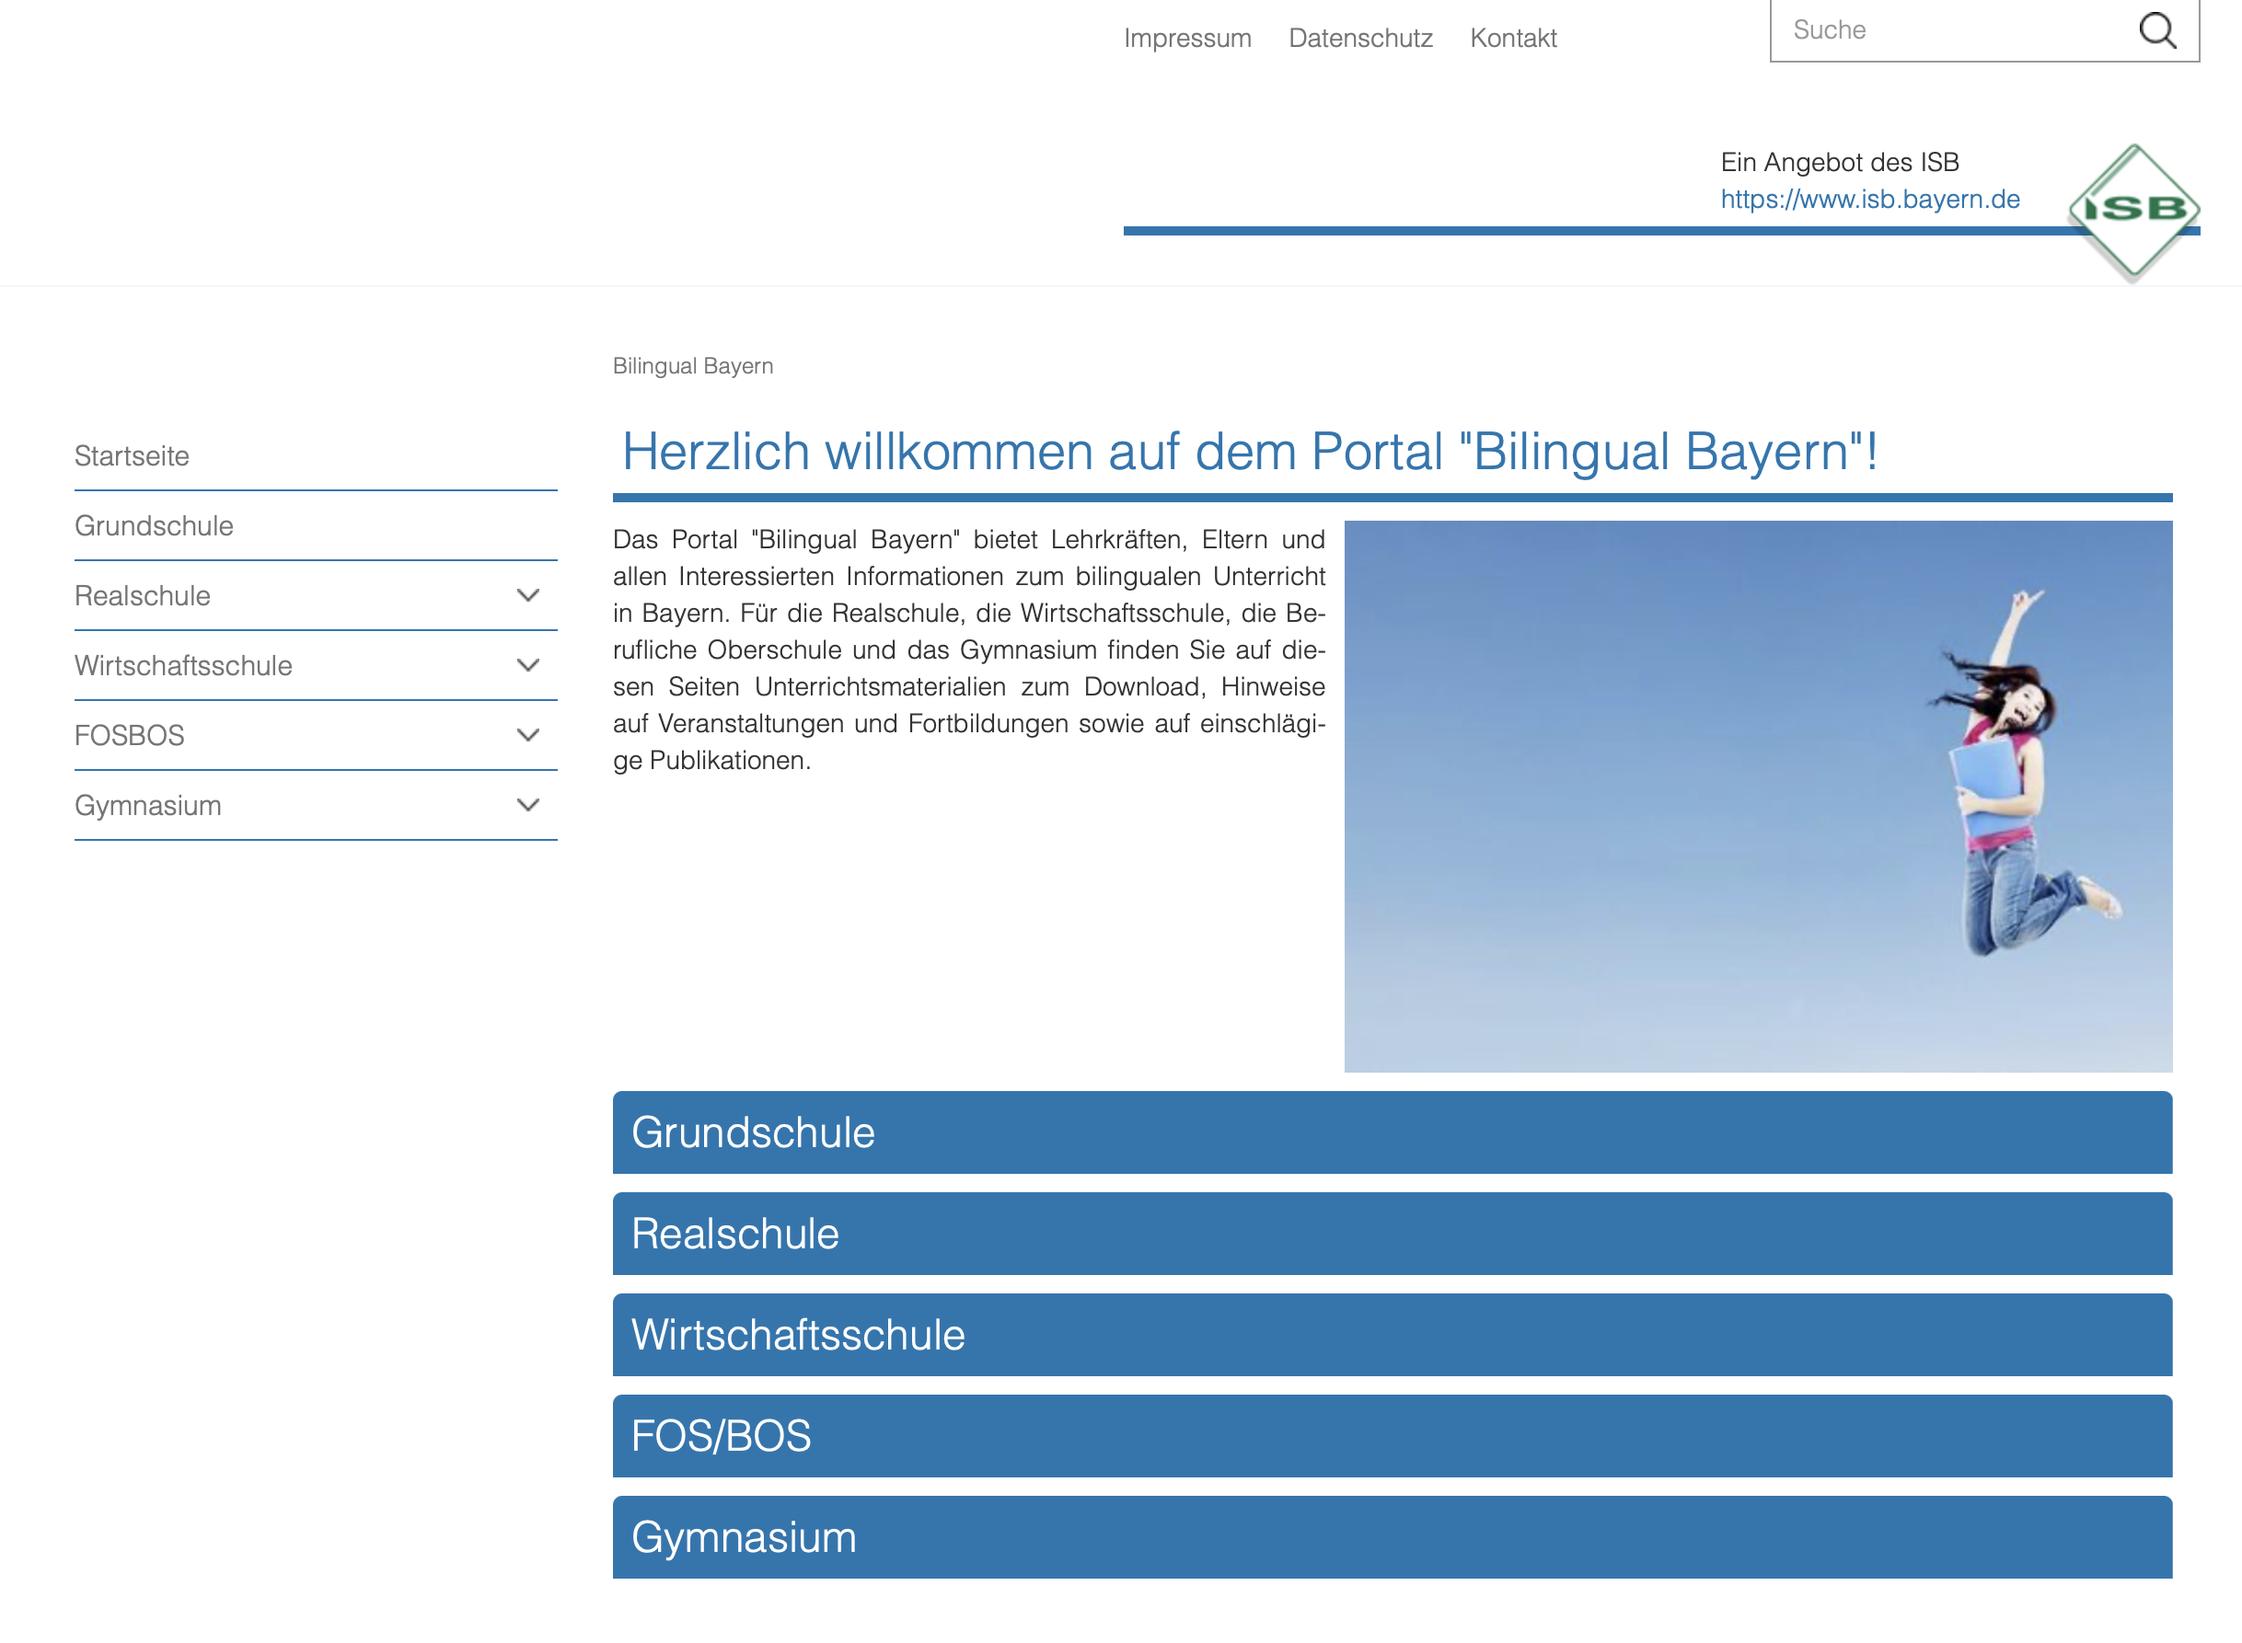
Make it happen – bilingualer Unterricht im Fach Sport
bilingual.bayern.de
A Konzept: bilinguale Züge an bayerischen Realschulen
Portal: www.bilingual.bayern.de

Slide 5
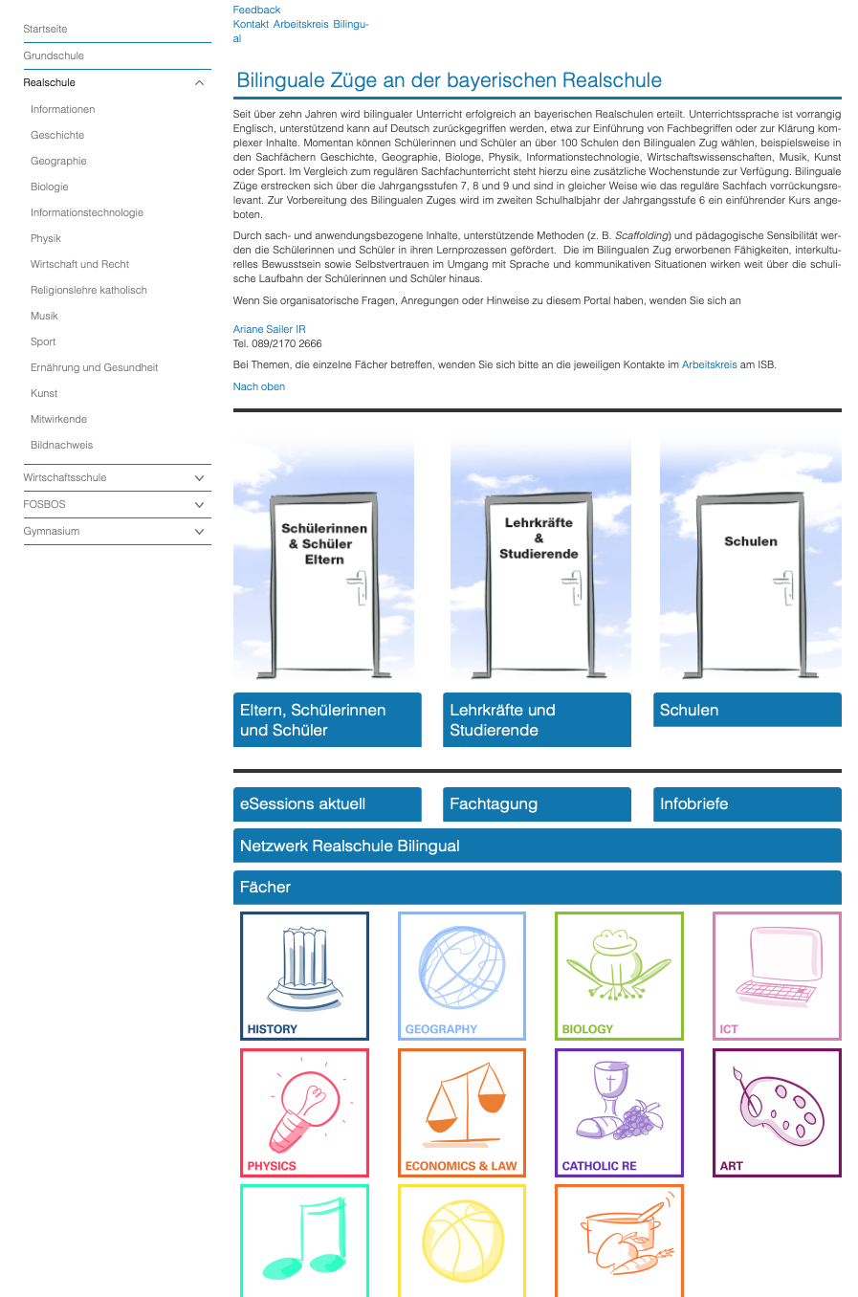
bilingual.bayern.de

Slide 6
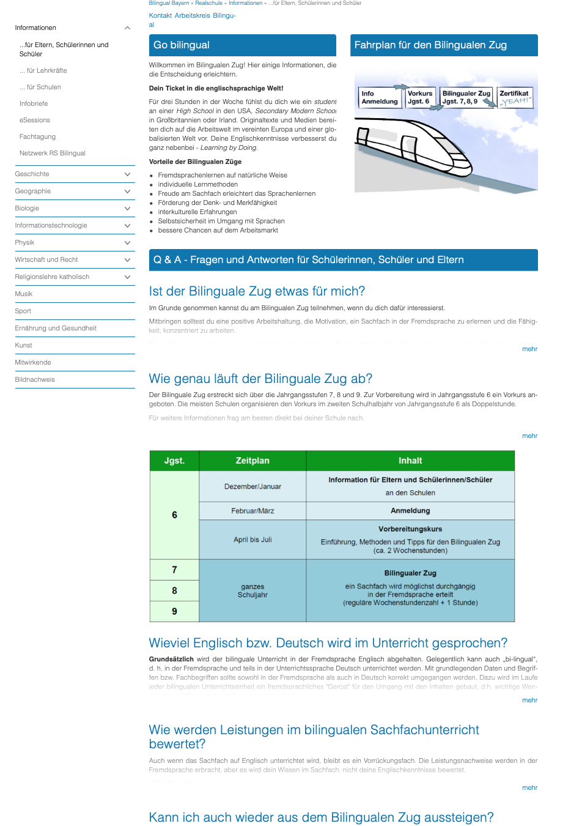
bilingual.bayern.de
Eltern,
Schülerinnen
und Schüler

Slide 7
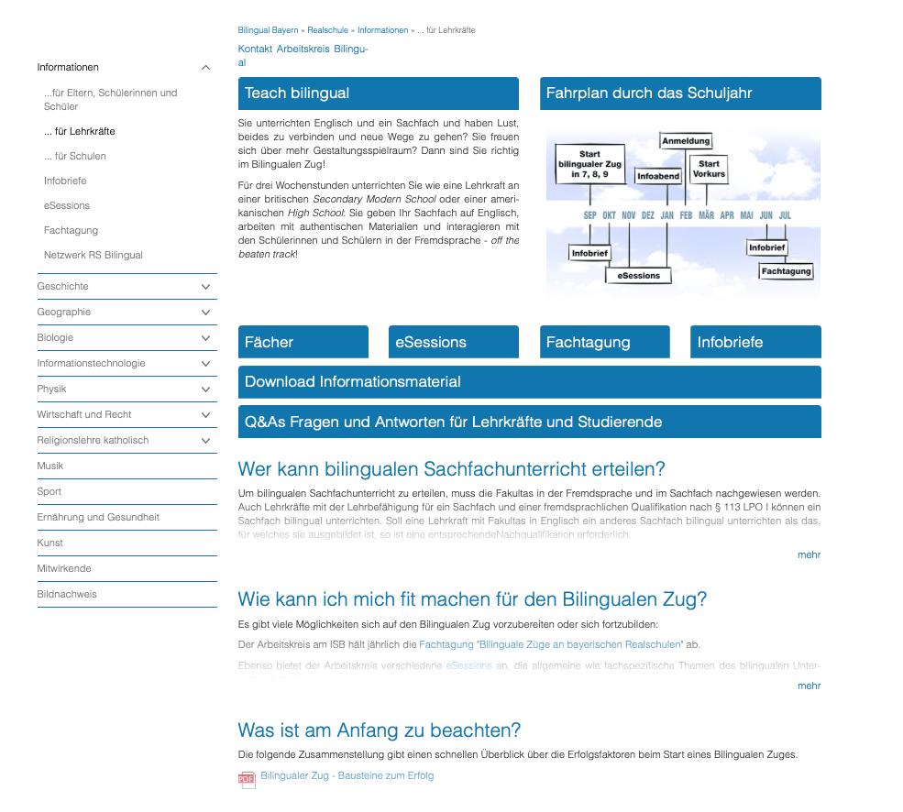
bilingual.bayern.de
Lehrkräfte &
Studierende

Slide 8
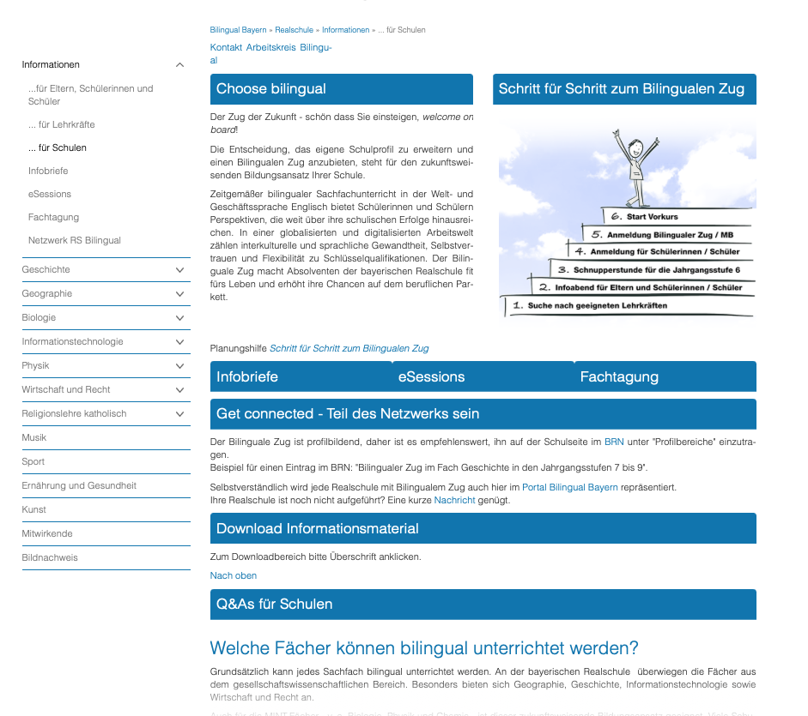
bilingual.bayern.de
Schulen

Slide 9
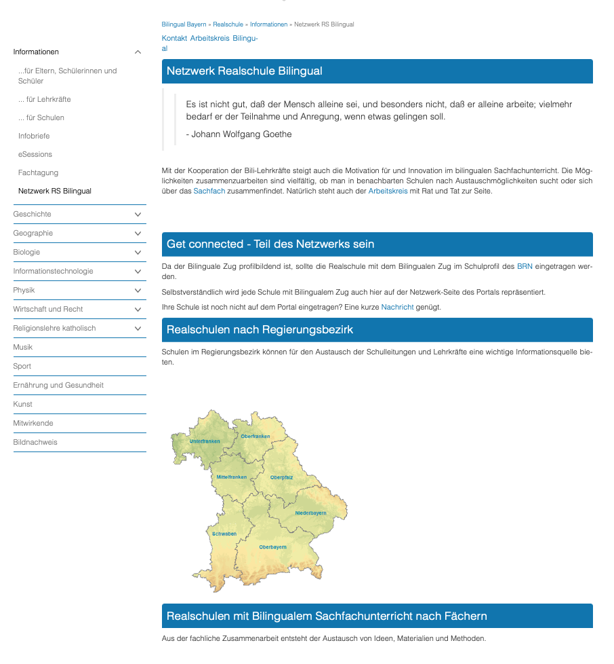
bilingual.bayern.de

Slide 10
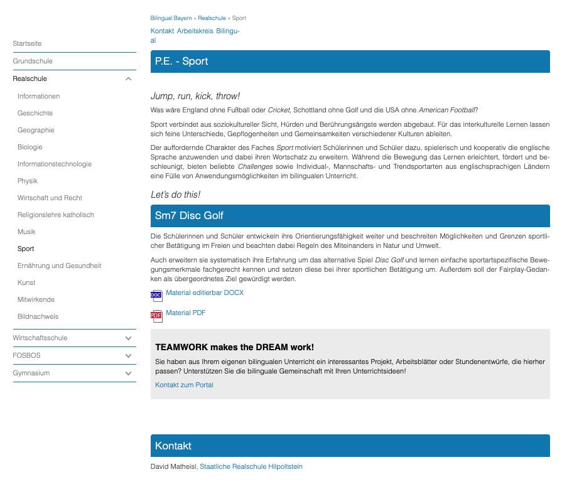
bilingual.bayern.de

Slide 11
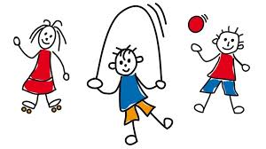
Make it happen – bilingualer Unterricht im Fach Sport
bilingual.bayern.de
B Überlegungen: Bewegung und Lernen
Unbekannter Autor, lizenziert gemäß CC BY-SA

Slide 12

Make it happen – bilingualer Unterricht im Fach Sport
B Überlegungen Bewegung und Lernen
Darum eignen sich Bewegung und Sport für den (bilingualen) Unterricht:
Verbesserung der Gehirnfunktionen durch Bewegung
Ausnützen der Botenstoffe für Wohlbefinden
Bewegung unterstützt neue und alte Netzwerkverbindungen im Gehirn
Quellen: Mommert-Jauch, Petra: Fit im Kopf durch Bewegung. München. 2010.
Bildnachweis: © pixabay
Notes:
Verbesserung der Gehirnfunktionen:
Was wir oft tun, verändert uns:
Bei einem Signal zwischen zwei Nervenzellen, die vorher nicht kommuniziert haben, entsteht eine Verbindung
Häufige Verwendung dieser Verbindung führt zu neuer "Autobahn"
Wohlbefinden:
Erosion der Verbindungen wird vorgebeugt. Diese Erosion tritt häufig in Verbindung mit Depressionen auf.
- körpereigene Opiate,
- Dopamin
- Noradrenalin (Aufmerksam, Wachsamkeit, mentale Aktivität)
- Serotonin (mindert Angstzustände)
Netzwerkverbindungen:
- Außenrreize führen zu Erweiterung der Verdrahtung
- Sport aktiviert Gehinregionen, die sonst nicht benutzt werden.
- Gehirn stellt sich neuen Herausforderungen.

Slide 13
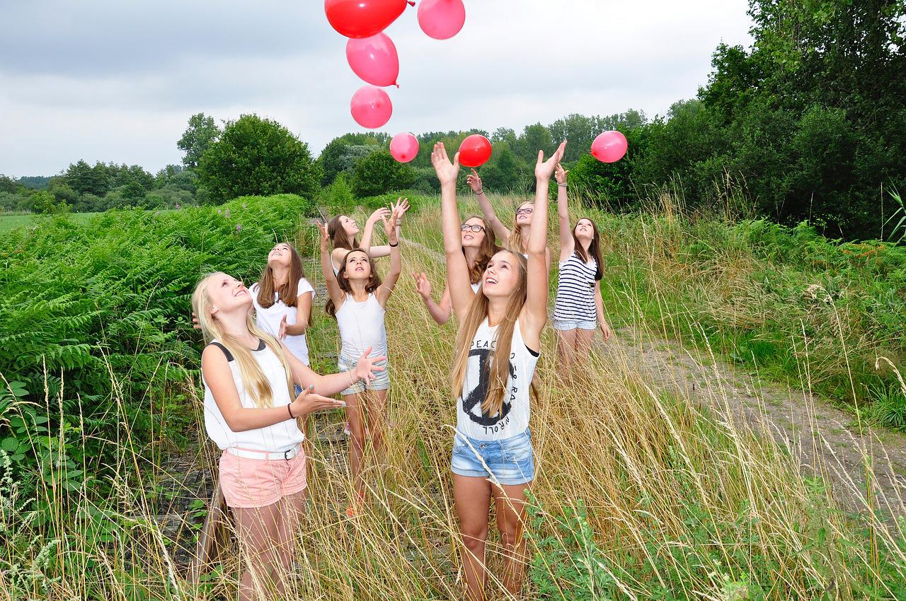
Make it happen – bilingualer Unterricht im Fach Sport
B Überlegungen Bewegung und Lernen
Darum eignet sich Bewegung für den Unterricht
Alle Gründe, die für Bewegung sprechen und:
affektiv, spielerisch, auffordernd, schülernah, um die Wette…
Bildnachweis: © pixabay

Slide 14

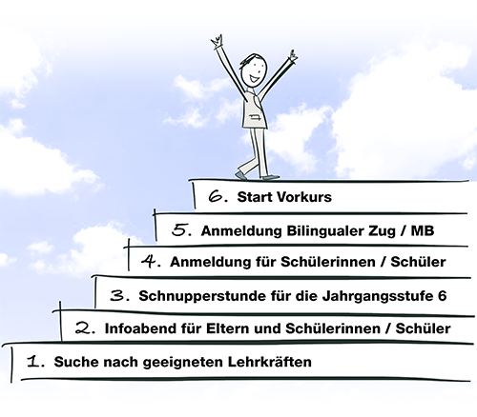
Make it happen – bilingualer Unterricht im Fach Sport
C Ideen und Beispiele
C Bewegung im Unterricht
Energizer:
Koordinations- und Fingerübungen
        UP
LEFT _______________ I _____________ RIGHT
I
DOWN
Quelle: https://www.bilingual.bayern.de/realschule/
Aktivierende Spiele:
„Fruitsalad“ (fruit, bodyparts, everyday objects)
„Molecules“
„All those who“
Bildnachweis: © pixabay
Notes:
Aus dem Bericht zum Schulversuch der Bilingualen Grundschule:
Die Schülerinnen und Schüler werden von Jahrgangsstufe 1 bis 4 in den Fächern Mathematik, Heimat- und Sachunterricht, Kunst, Musik und Sport in zwei Sprachen unterrichtet. Der Unterricht in den bilingualen Klassen basiert auf den in den Fachlehrplänen des LehrplanPLUS Grundschule formulierten Kompetenzer- wartungen. Bei geeigneten Themen und Anlässen werden Unterrichtseinheiten oder -phasen in den o. g. Fächern in englischer Sprache durchgeführt. Die thematische Auswahl für die englischsprachigen Phasen trifft die jeweilige Lehrkraft in pädagogischer Verantwortung. Die Vermittlung der englischen Sprache er- folgt implizit. Die Sicherung der im LehrplanPLUS ausgewiesenen deutschen Fachbegriffe ist dabei gewähr- leistet. Der Unterricht in den bilingualen Klassen wird gemäß der geltenden Stundentafel erteilt, also ohne zusätzliche Zeitkontingente.

Slide 15
C Ideen und Beispiele
C Ideen und Beispiele für den Unterricht
Allgemeine Ideen:
Talking while walking
Laufdiktat
1,2 oder 3 (Stundenzusammenfassung)
Right or Wrong
Four corners
Hopscotch (Grammatik: Verben konjugieren)
Bingo (mit Bewegungsaufgaben)
Alle Formen von Staffeln (Eierlauf, Memory, Satzteile…)
…
→ „Eurogames“
Quelle: https://www.bilingual.bayern.de/realschule/
Bildnachweis: © pixabay
Notes:
Hinweis auf Literartur

Slide 16
Make it happen – bilingualer Unterricht im Fach Sport
B/C Fazit
B/C FAZIT: Überlegungen: Bewegung und Lernen
Unbekannter Autor, lizenziert gemäß CC BY-SA
Fazit: Bewegung eignet sich unterstützend für jegliche Form des (Englisch)-Lernens.
Besondere Möglichkeiten im regulären Unterricht in Jgst. 5/6, wo
bilingualer Sportunterricht noch nicht vorgesehen ist.

Slide 17
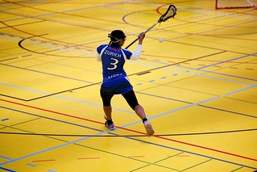
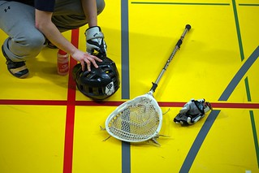
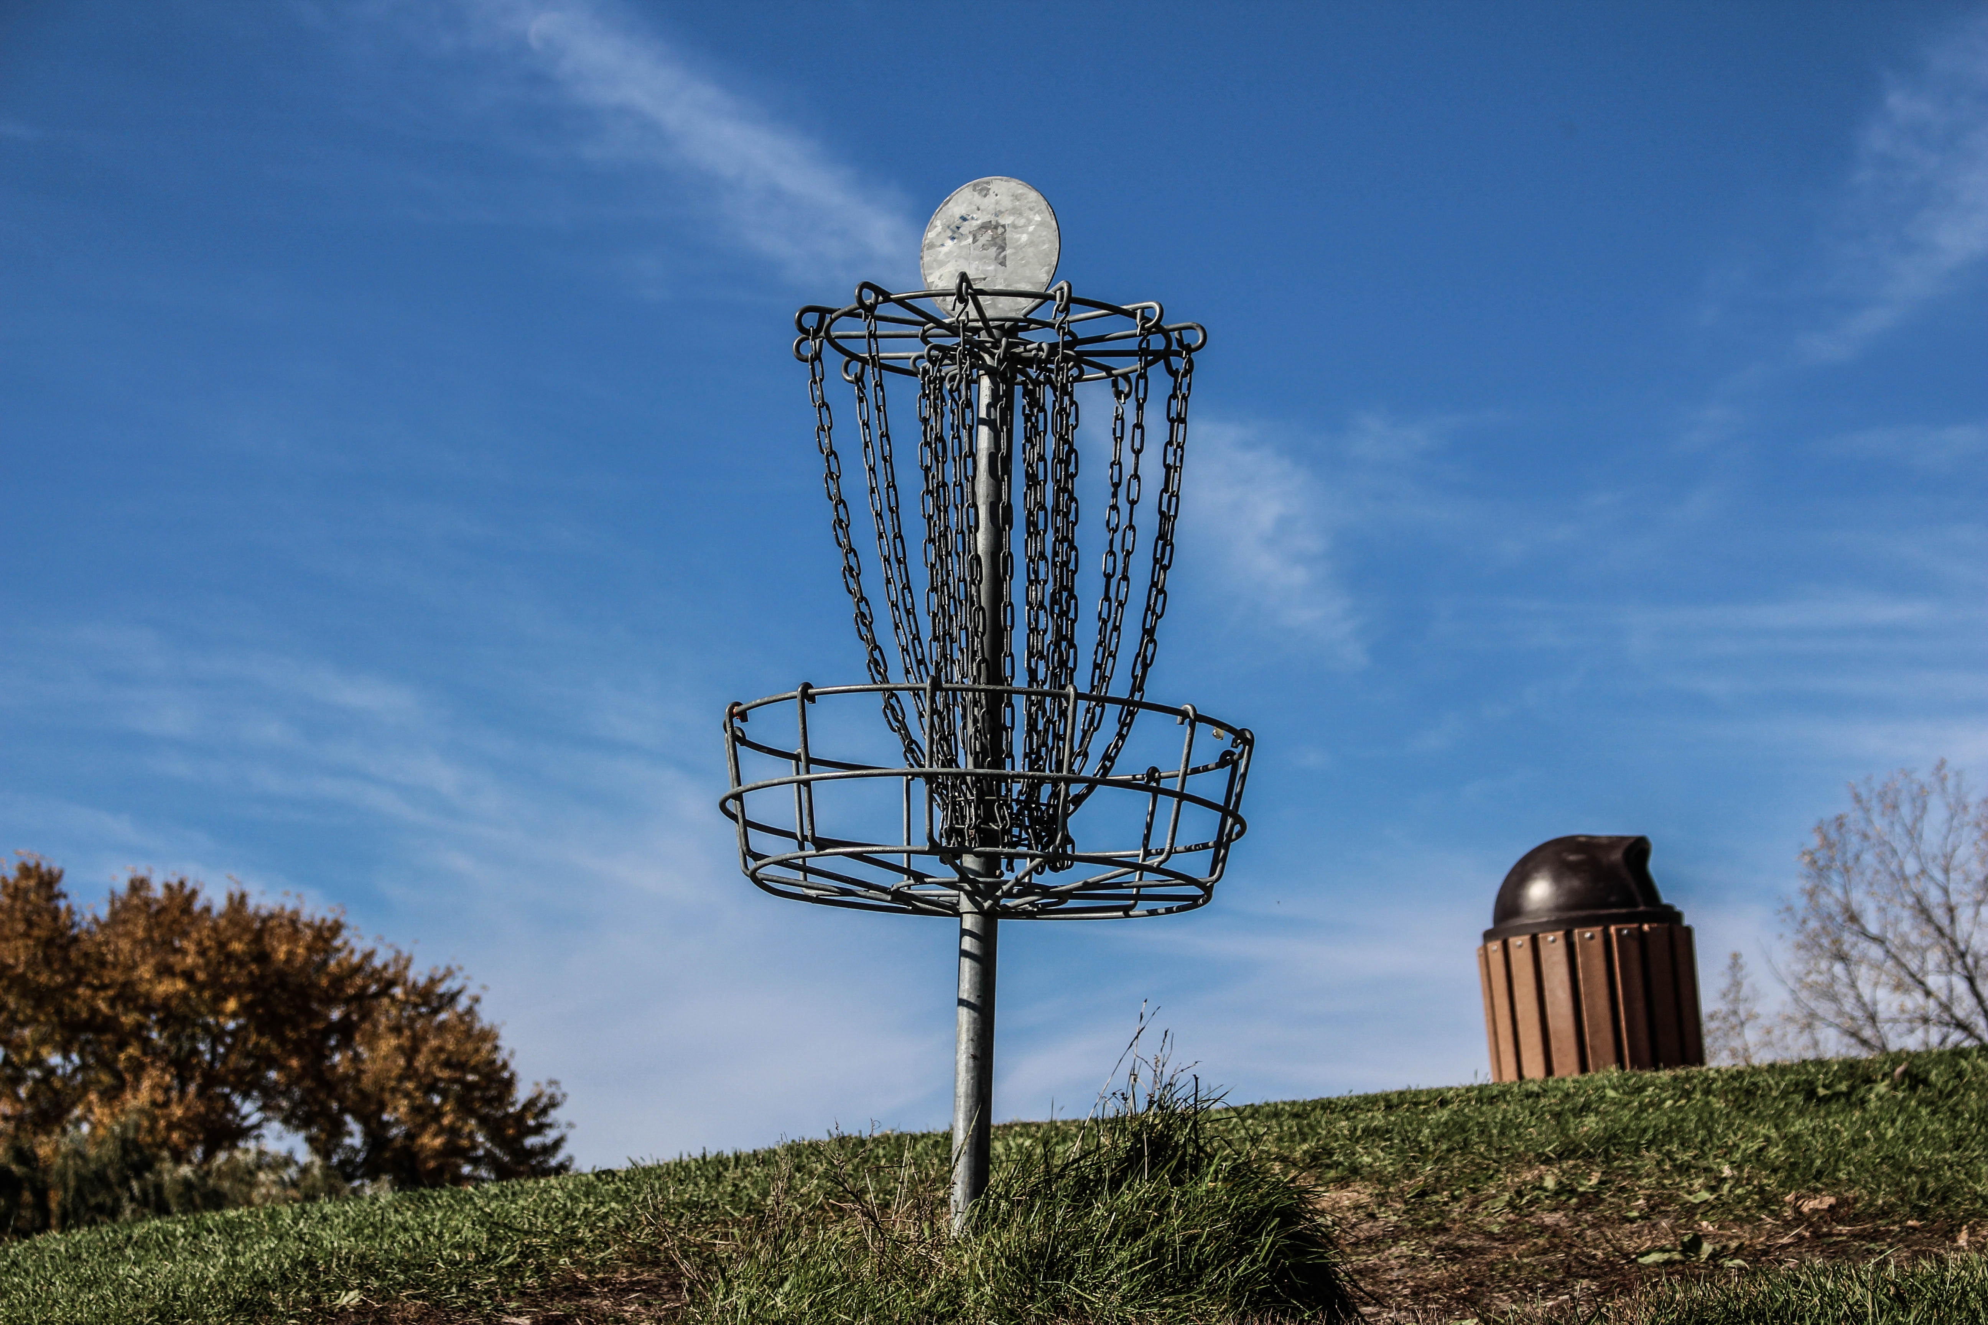
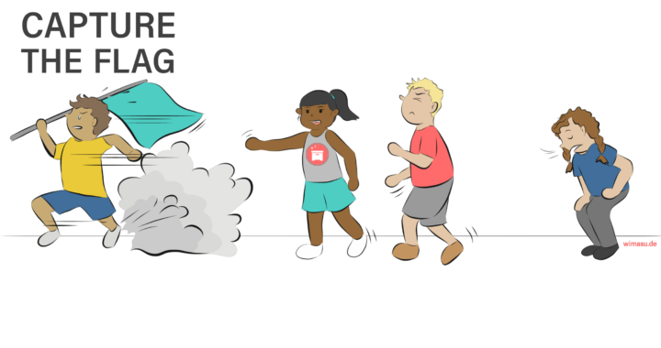
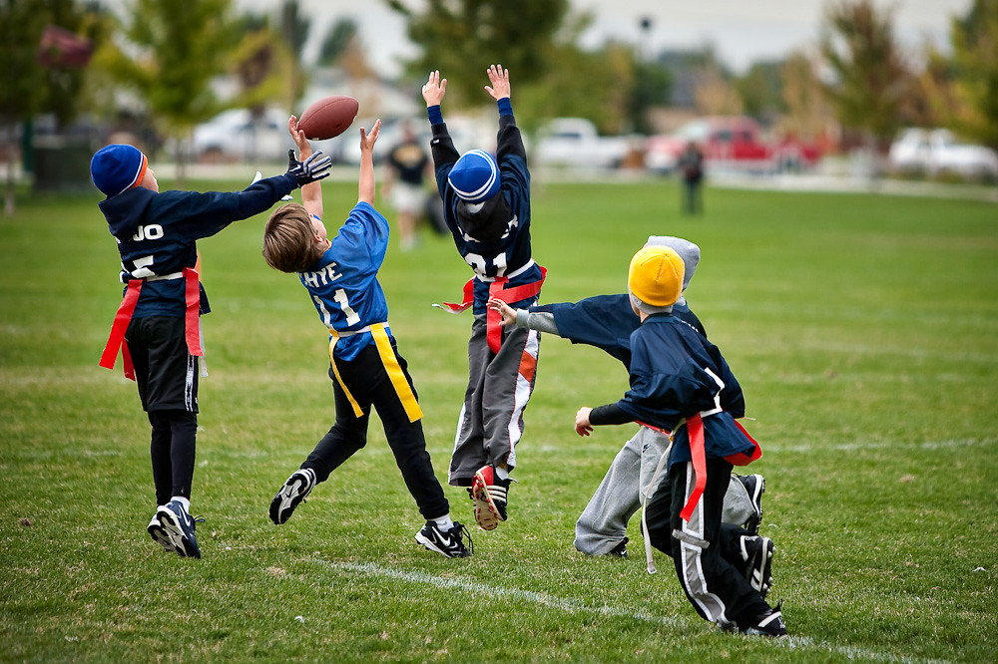
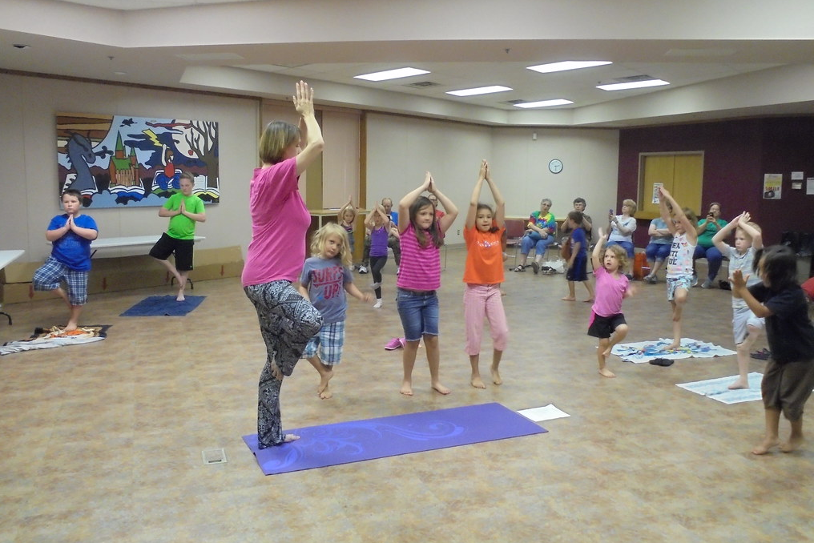
Make it happen – bilingualer Unterricht im Fach Sport
D Das Fach Sport bilingual unterrichtet
D Das Fach Sport bilingual unterrichtet

Slide 18
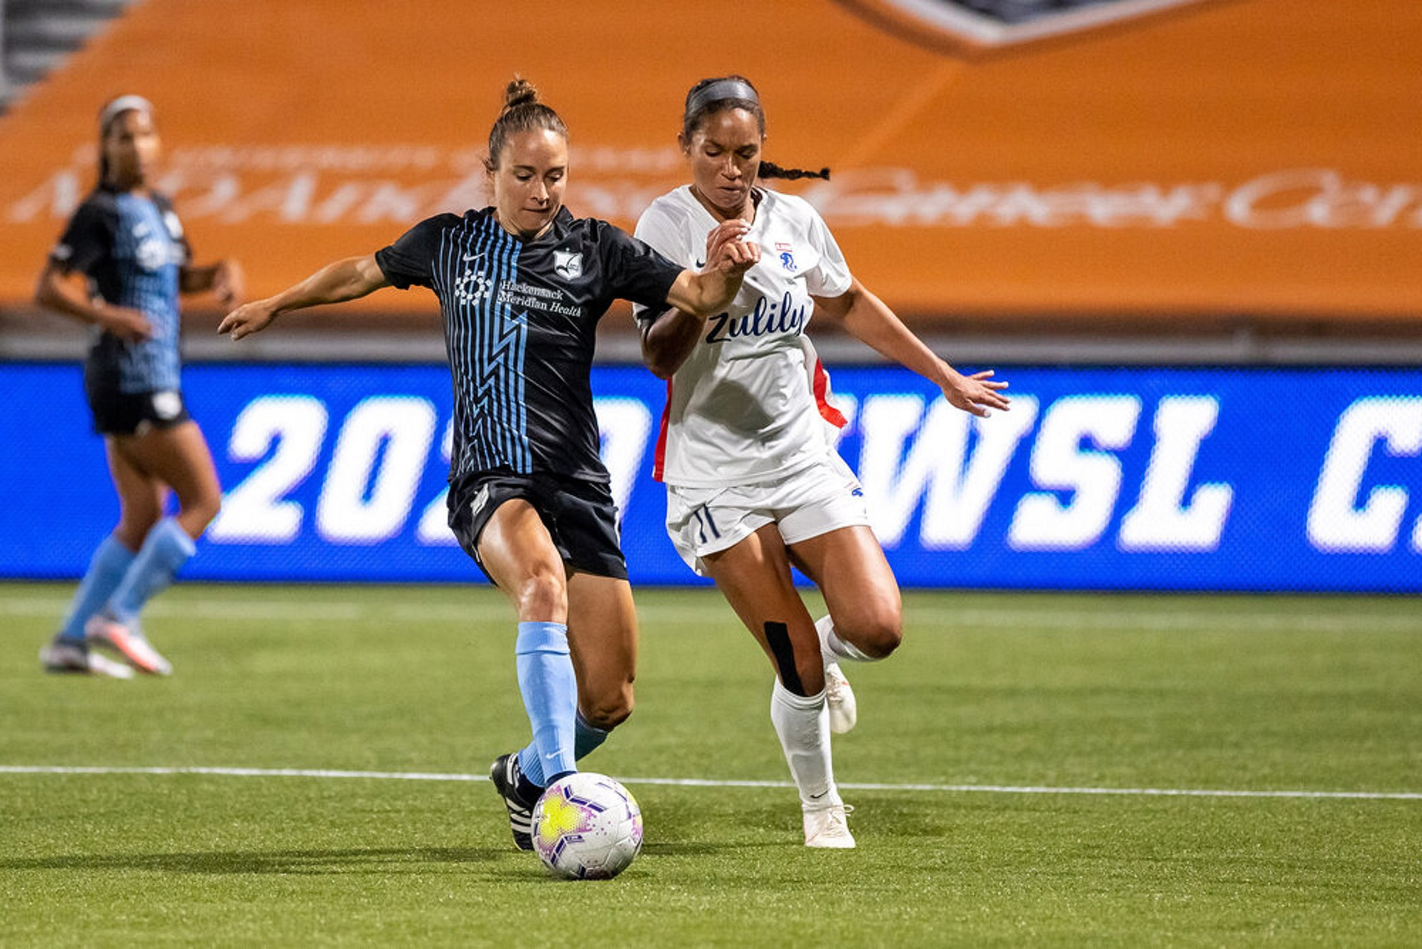
Make it happen – bilingualer Unterricht im Fach Sport
D Das Fach Sport bilingual unterrichtet
In einer bilingualen Unterrichtsstunde in der 7. Jahrgangsstufe:
Teacher: All right. As you can guess, today‘s topic will be…
© pixabay
Pupil A: Football!
Pupil B: Soccer!
Pupil C: Girls soccer!
Group is laughing.

Slide 19
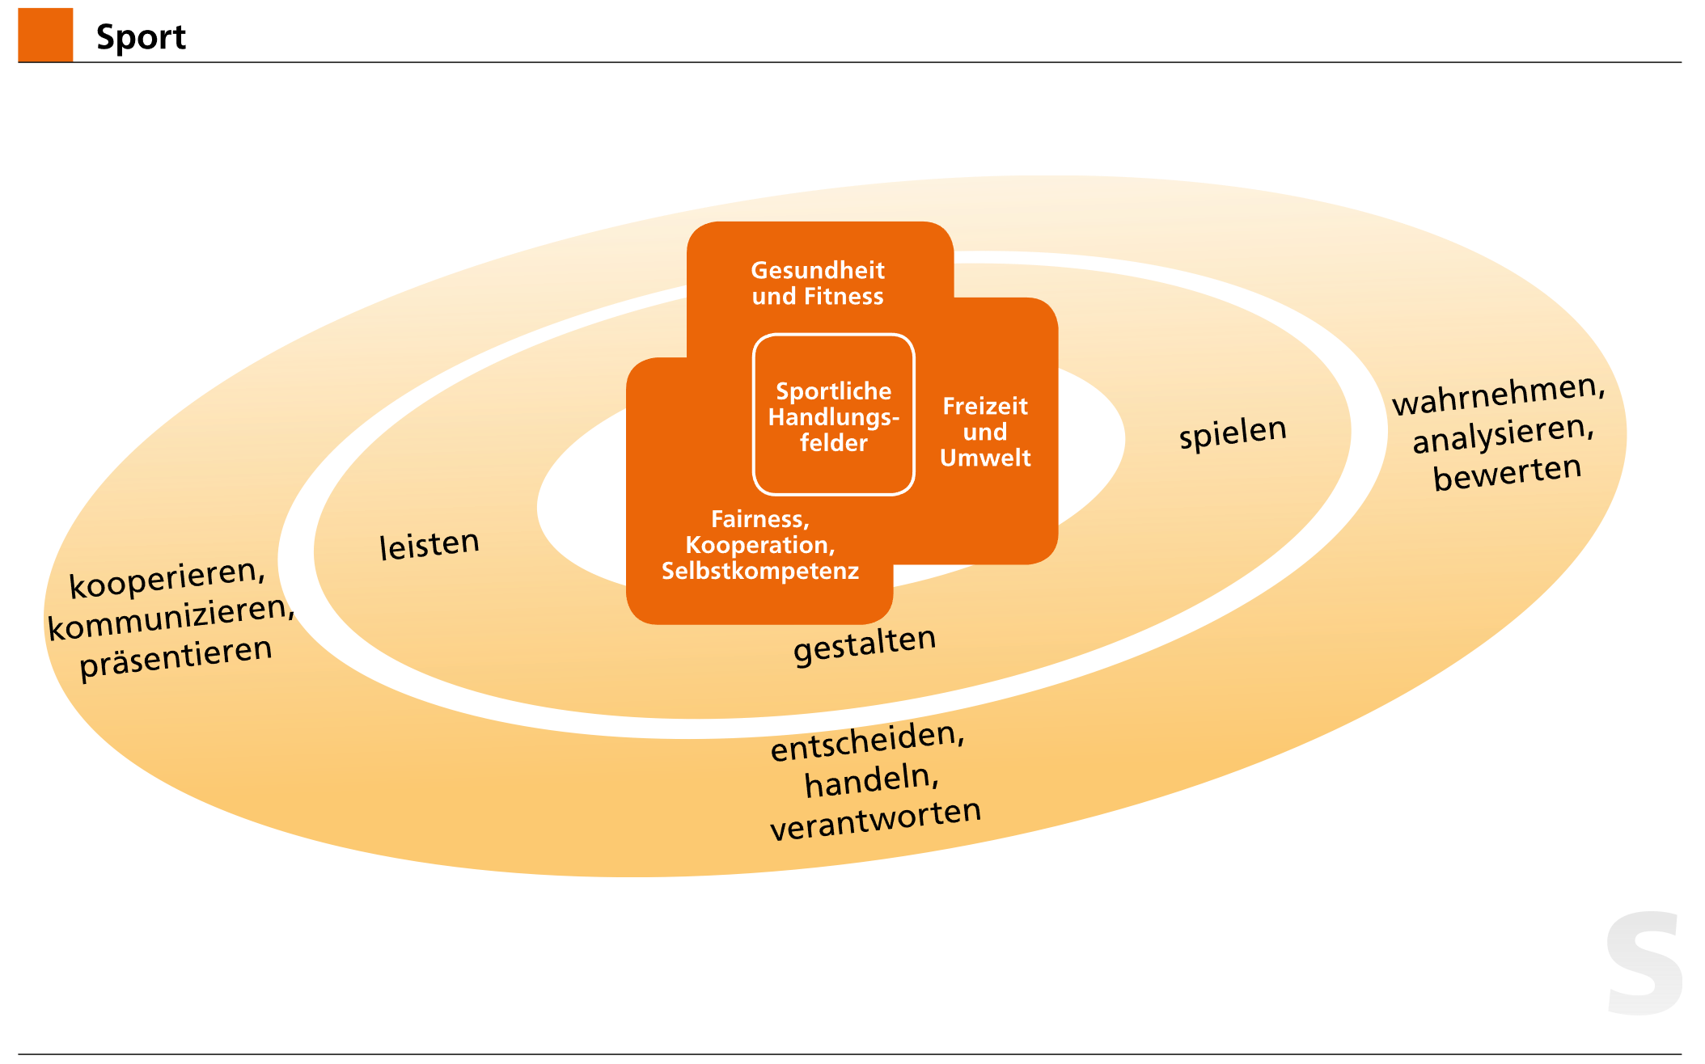
Make it happen – bilingualer Unterricht im Fach Sport
D Das Fach Sport bilingual unterrichtet
Darum eignet sich das Fach Sport für den bilingualen Unterricht
affektiv, spielerisch, auffordernd, schülernah, um die Wette…
kompetenzorientiert:
Kompetenzstrukturmodell Sport LP+
Quelle: https://www.lehrplanplus.bayern.de/fachprofil/realschule/sport/5
Notes:
zwei miteinander verknüpfte Bereiche: in die prozessbezogenen Kompetenzen (Ringe) und in die inhaltsbezogenen Kompetenzen, welche in vier Gegenstandsbereichen (Quadrate) erworben werden. Die Gegenstandsbereiche sportliche Handlungsfelder, Gesundheit und Fitness, Freizeit und Umwelt sowie Fairness/Kooperation/Selbstkompetenz stehen in enger und vielfältiger Wechselwirkung zueinander und erfahren je nach Zielsetzung im Unterricht eine unterschiedliche Ausprägung.

Slide 20
Quelle: https://www.bilingual.bayern.de/realschule/
Let‘s move – Möglichkeiten des bilingualen Unterrichts im Fach Sport
D Das Fach Sport bilingual unterrichtet
E Ideen und Beispiele für den Sportunterricht
In (5) 6 (Vorkurs) | in 7/8/9 (bilingualer Zug)
Integriert in den Basissportunterricht (in Anlehnung an bilinguale Grundschule) Beispiel LIS Jahrgangsstufe 5/6 – Sprunggarten Anpassungen für den bilingualen Unterricht Herausforderungen | Im Bilingualen Zug oder in den Basissportunterricht integriert Beispiel Unterrichtseinheit Disc Golf für Jahrgangsstufe 7 Schülerproduktion: Circuit Training Erfahrungen, Chancen und Grenzen
Notes:
Aus dem Bericht zum Schulversuch der Bilingualen Grundschule:
Die Schülerinnen und Schüler werden von Jahrgangsstufe 1 bis 4 in den Fächern Mathematik, Heimat- und Sachunterricht, Kunst, Musik und Sport in zwei Sprachen unterrichtet. Der Unterricht in den bilingualen Klassen basiert auf den in den Fachlehrplänen des LehrplanPLUS Grundschule formulierten Kompetenzer- wartungen. Bei geeigneten Themen und Anlässen werden Unterrichtseinheiten oder -phasen in den o. g. Fächern in englischer Sprache durchgeführt. Die thematische Auswahl für die englischsprachigen Phasen trifft die jeweilige Lehrkraft in pädagogischer Verantwortung. Die Vermittlung der englischen Sprache er- folgt implizit. Die Sicherung der im LehrplanPLUS ausgewiesenen deutschen Fachbegriffe ist dabei gewähr- leistet. Der Unterricht in den bilingualen Klassen wird gemäß der geltenden Stundentafel erteilt, also ohne zusätzliche Zeitkontingente.

Slide 21
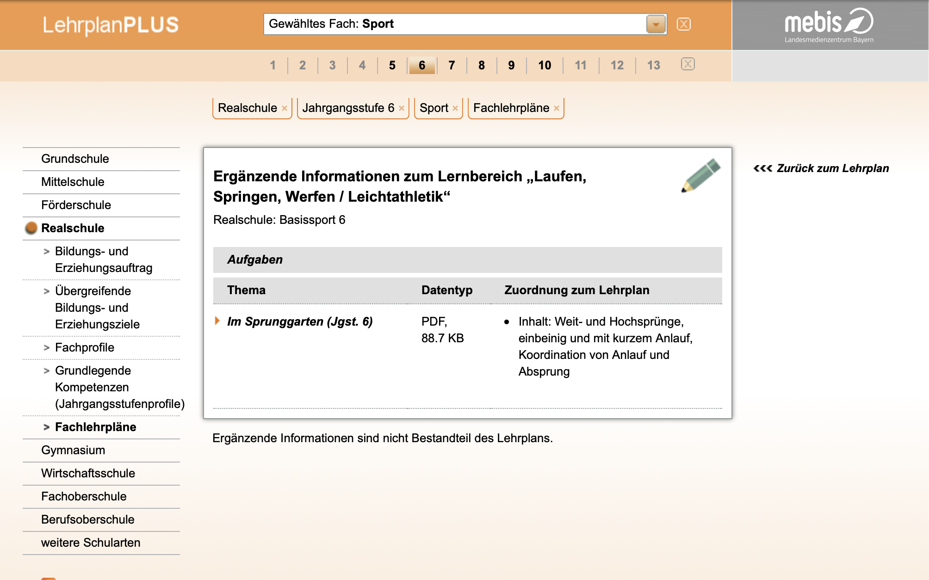
Make it happen – bilingualer Unterricht im Fach Sport
E Ideen und Beispiele
Beispiel für eine bilinguale Sportstunde: Im Sprunggarten, Jgst 6.
Quelle: https://www.lehrplanplus.bayern.de/

Slide 22
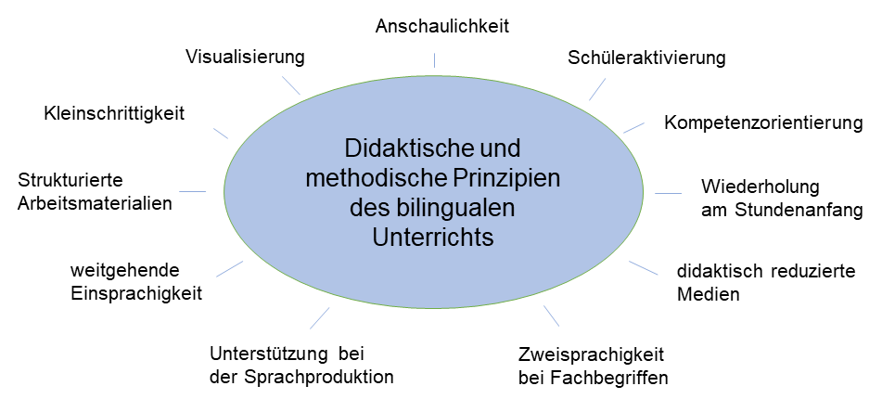
Let‘s move – Möglichkeiten des bilingualen Unterrichts im Fach Sport
E Ideen und Beispiele
1. LP+ LIS 6 Aufgabe für eine bilinguale Einheit angepasst:
Quelle: ISB Bilingualer Zug: Bausteine zum Erfolg
Notes:
Wechsel der Sozial- und Unterrichtsformen (Einzel-, Partner-, Gruppenarbeit, Training, Projekt)
Methodenvielfalt (Lernen durch Lehren, Lernzirkel, etc., Kompetenzorientierung nach LehrplanPLUS)
Anwenden verschiedener Unterrichtstechniken (Mind-Mapping, Clustering, Brainstorming, Discussing etc.)
Verknüpfung von Sachfach und fremdsprachlichen Elementen (inhaltlich, methodisch, medial)
Arbeit mit authentischen Materialien aus dem Zielsprachenland
Einblick in andere Kulturen, Multiperspektivität
Unterstützung der Schülerinnen und Schüler in Hinblick auf den fremdsprachlichen Anspruch im Sachfach
Motivierung zur Überwindung sprachlicher Hemmschwellen, Förderung des Lernfortschritts etc.

Slide 23
Make it happen – bilingualer Unterricht im Fach Sport
E Ideen und Beispiele
Mögliche Anpassung durch methodische Prinzipien für bilingualen Unterricht:
Visualisierung, Unterstützung durch Tafel

Slide 24
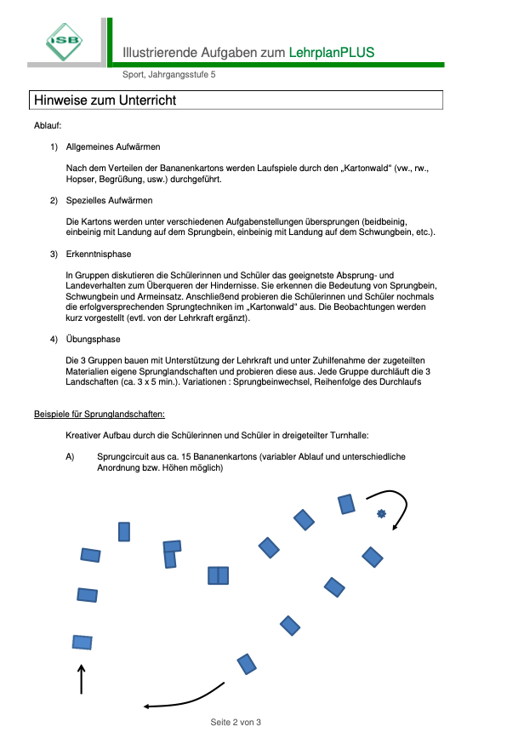


Make it happen – bilingualer Unterricht im Fach Sport
E Ideen und Beispiele
Schüleraktivierung (Englisch) relay
Vokabelentlastung (Tafel)
Anschaulichkeit
Visualisierung (Lehrerdemo)
Verbalisierung komplex:
Fachvokabular erarbeiten + mit Tafel visualisieren
Zweisprachigkeit
S bewerten geeignete Techniken

Slide 25
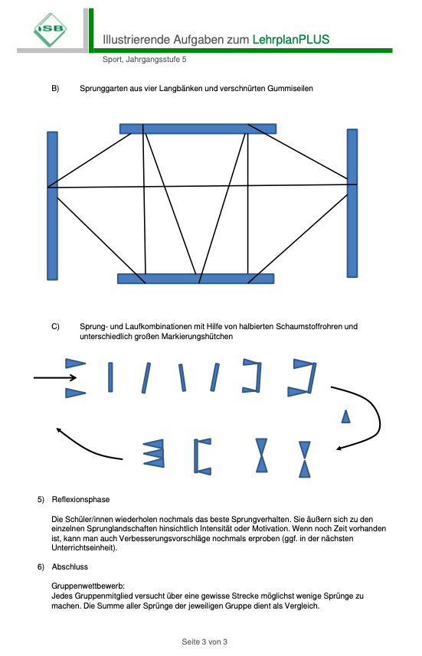
Make it happen – bilingualer Unterricht im Fach Sport
E Ideen und Beispiele
Reflexionsphase anspruchsvoll
Unterstützung bei Sprachproduktion mit Redemitteln
(Think-Pair-Share)

Slide 26
Make it happen – bilingualer Unterricht im Fach Sport
E Ideen und Beispiele
Fazit, Herausforderungen:
grundsätzlich schnell umsetzbar, auch in den unteren Jahrgangsstufen
stark klassenabhängig (fremdsprachliche Vorerfahrung und Können,
Disziplin, Motivation)
tageszeitabhängig
kleinschrittiger als „normaler“ Basissportunterricht (mehr Zeit)
soziales Lernen eher hinten angestellt. (diskutieren, Streit schlichten,
gemeinsam Hindernisse bewältigen)

Slide 27
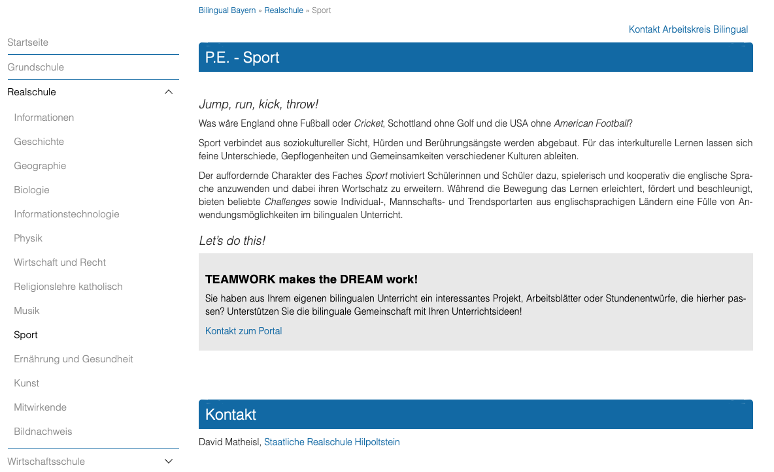
Make it happen – bilingualer Unterricht im Fach Sport
E Ideen und Beispiele
Ideen und Beispiele für den Sportunterricht
2. Disc Golf Stundenentwurf zur freien Verwendung - Jahrgangsstufe 7 / (8)
Zukünftig auf bilingual.bayern.de zum Download verfügbar:

Slide 28
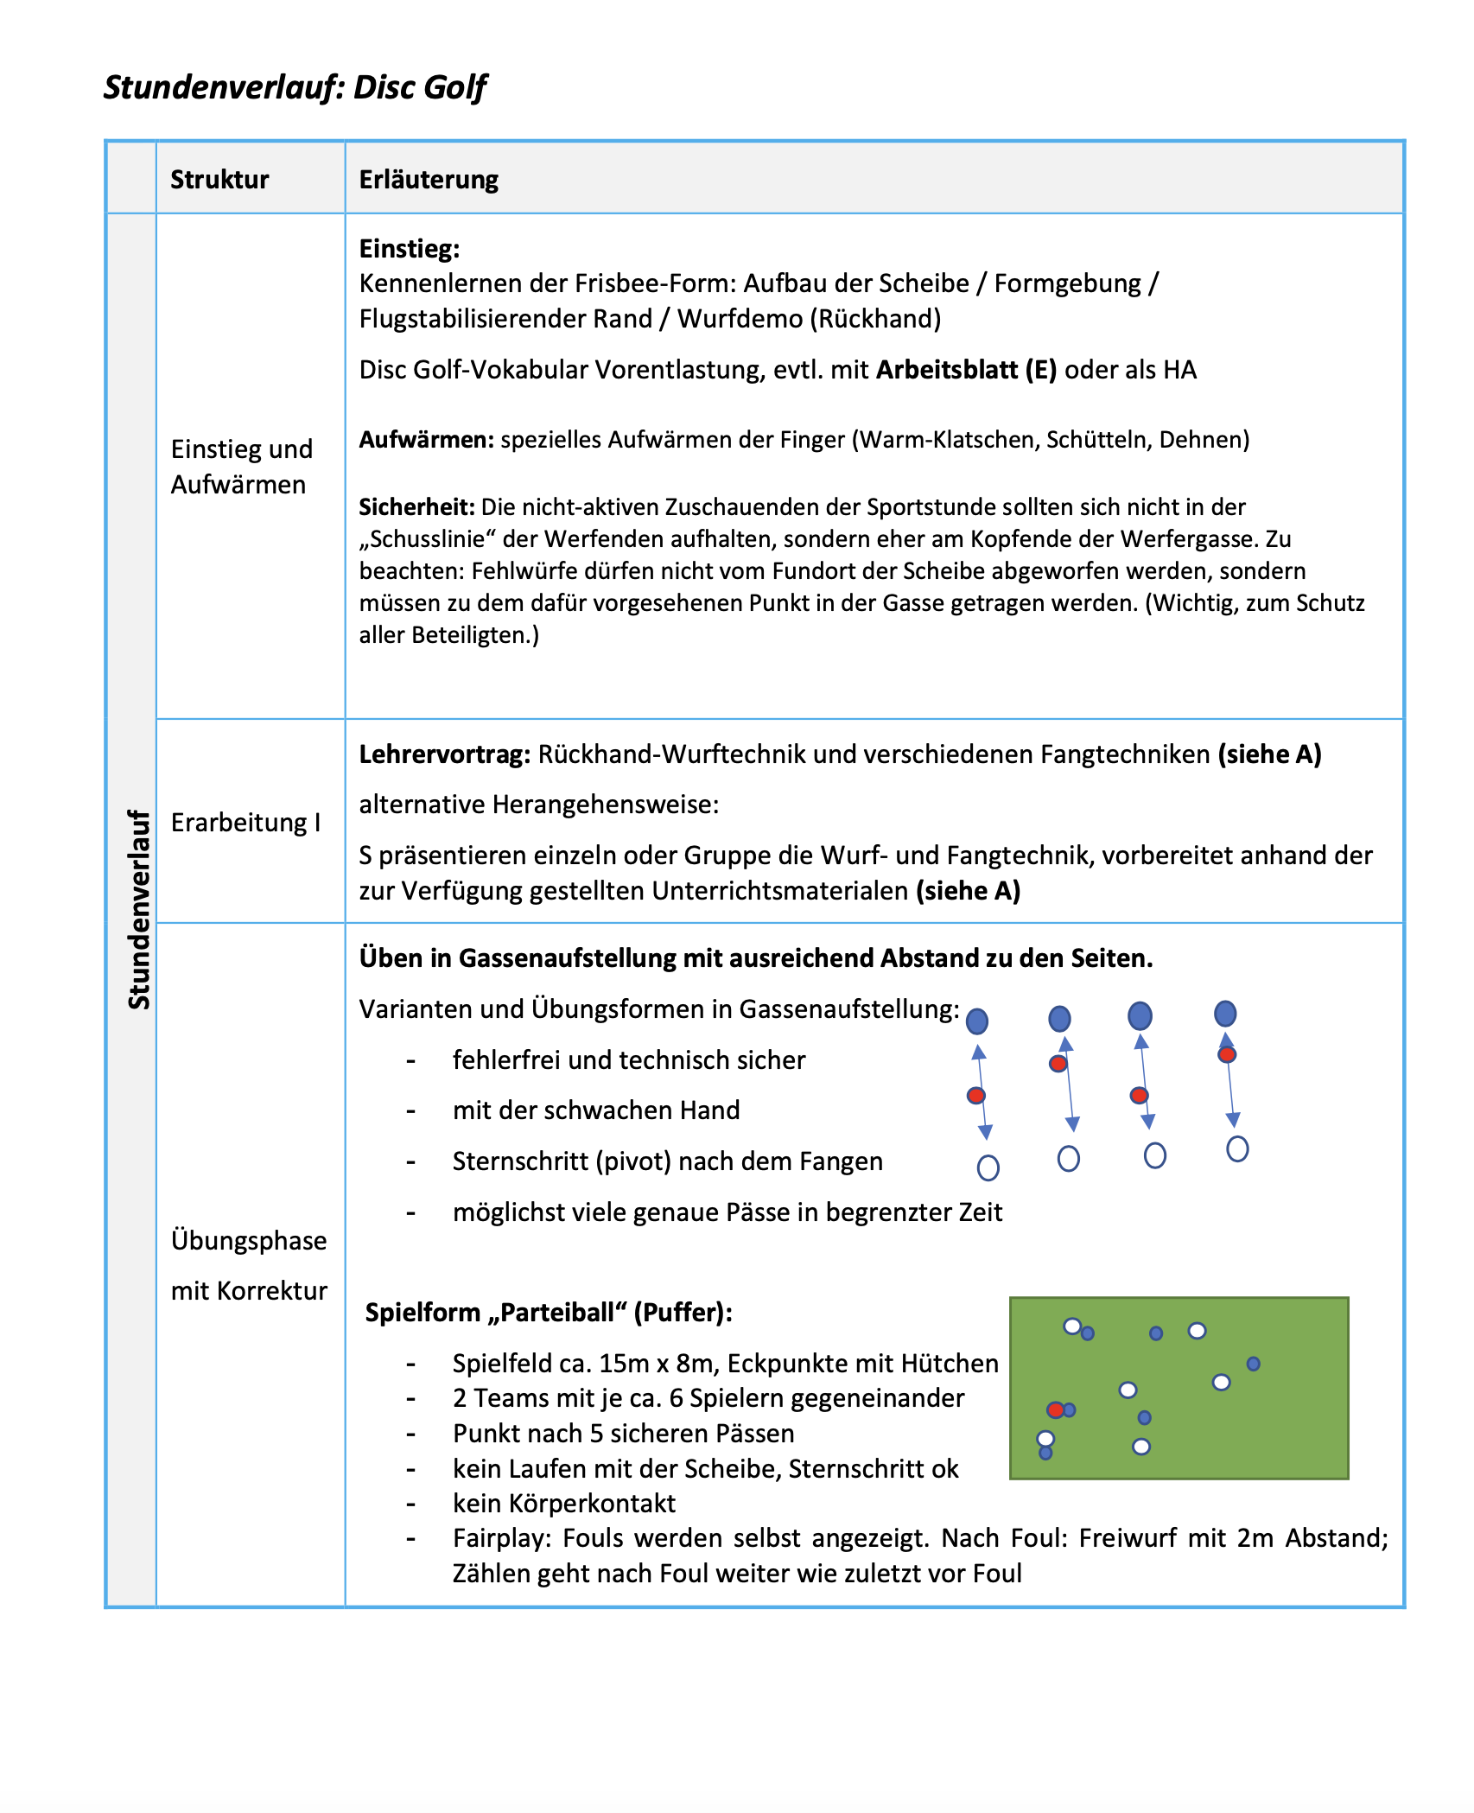
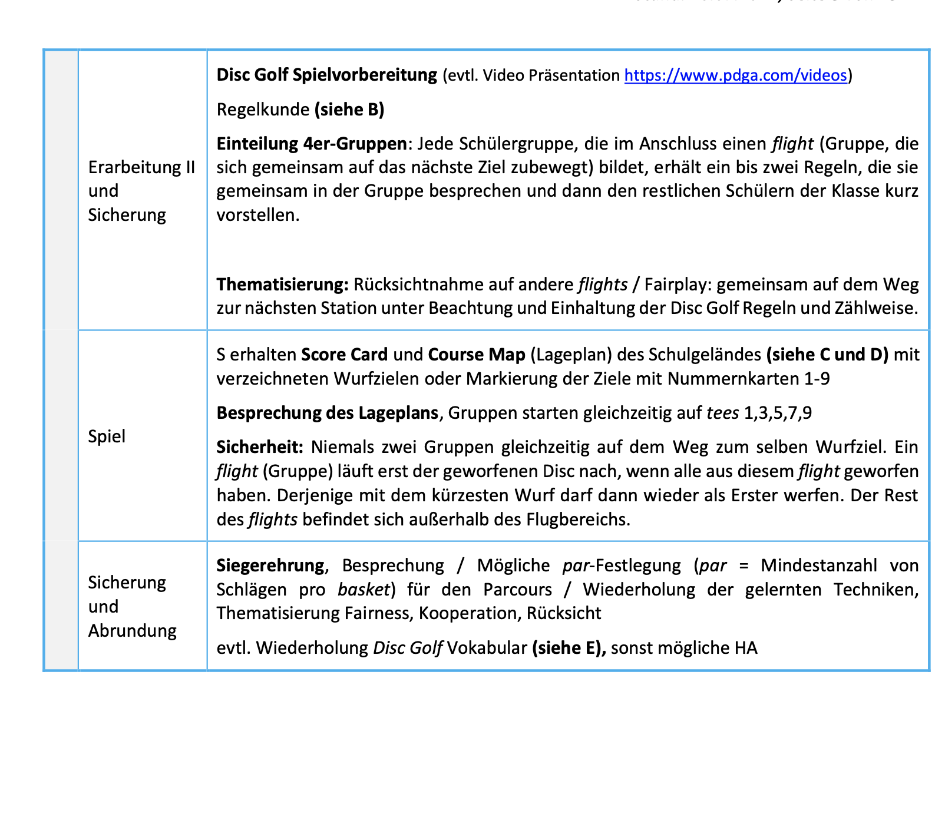
Make it happen – bilingualer Unterricht im Fach Sport
E Ideen und Beispiele
Ideen und Beispiele für den Sportunterricht
2. Disc Golf Stundenentwurf zur freien Verwendung - Jahrgangsstufe 7 / (8)

Slide 29
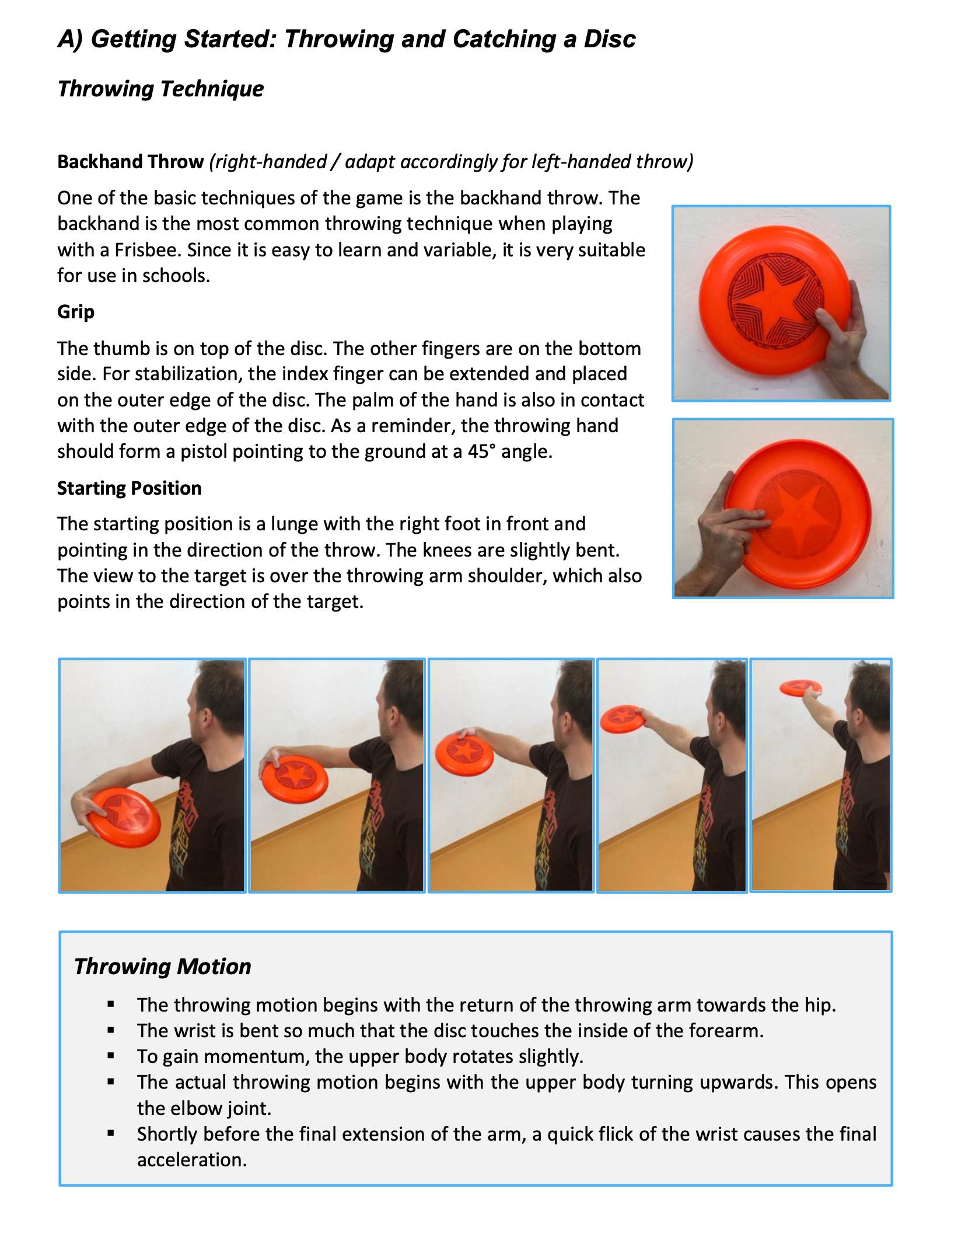
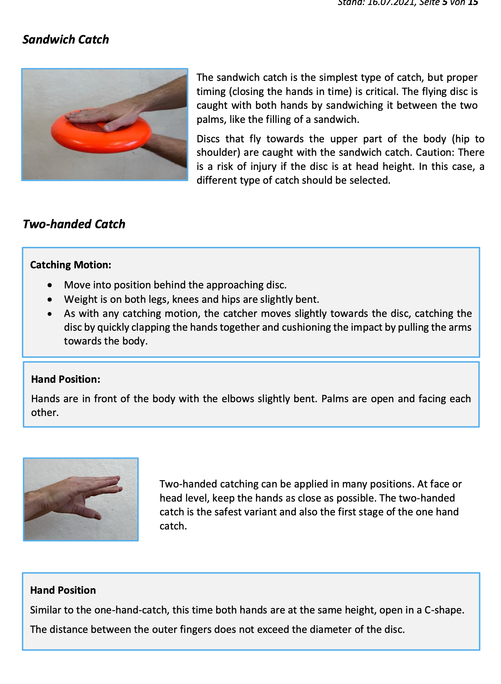
Make it happen – bilingualer Unterricht im Fach Sport
E Ideen und Beispiele

Slide 30
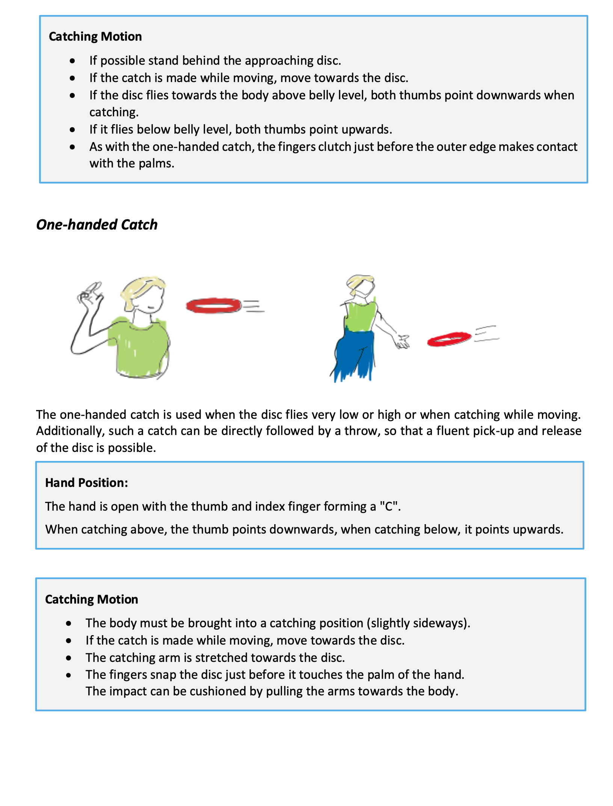
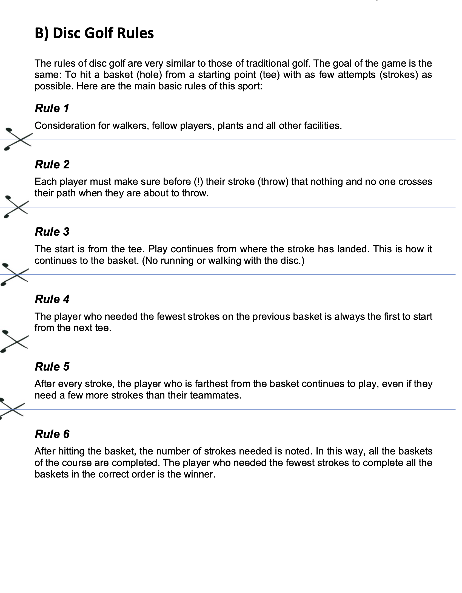
Make it happen – bilingualer Unterricht im Fach Sport
E Ideen und Beispiele

Slide 31
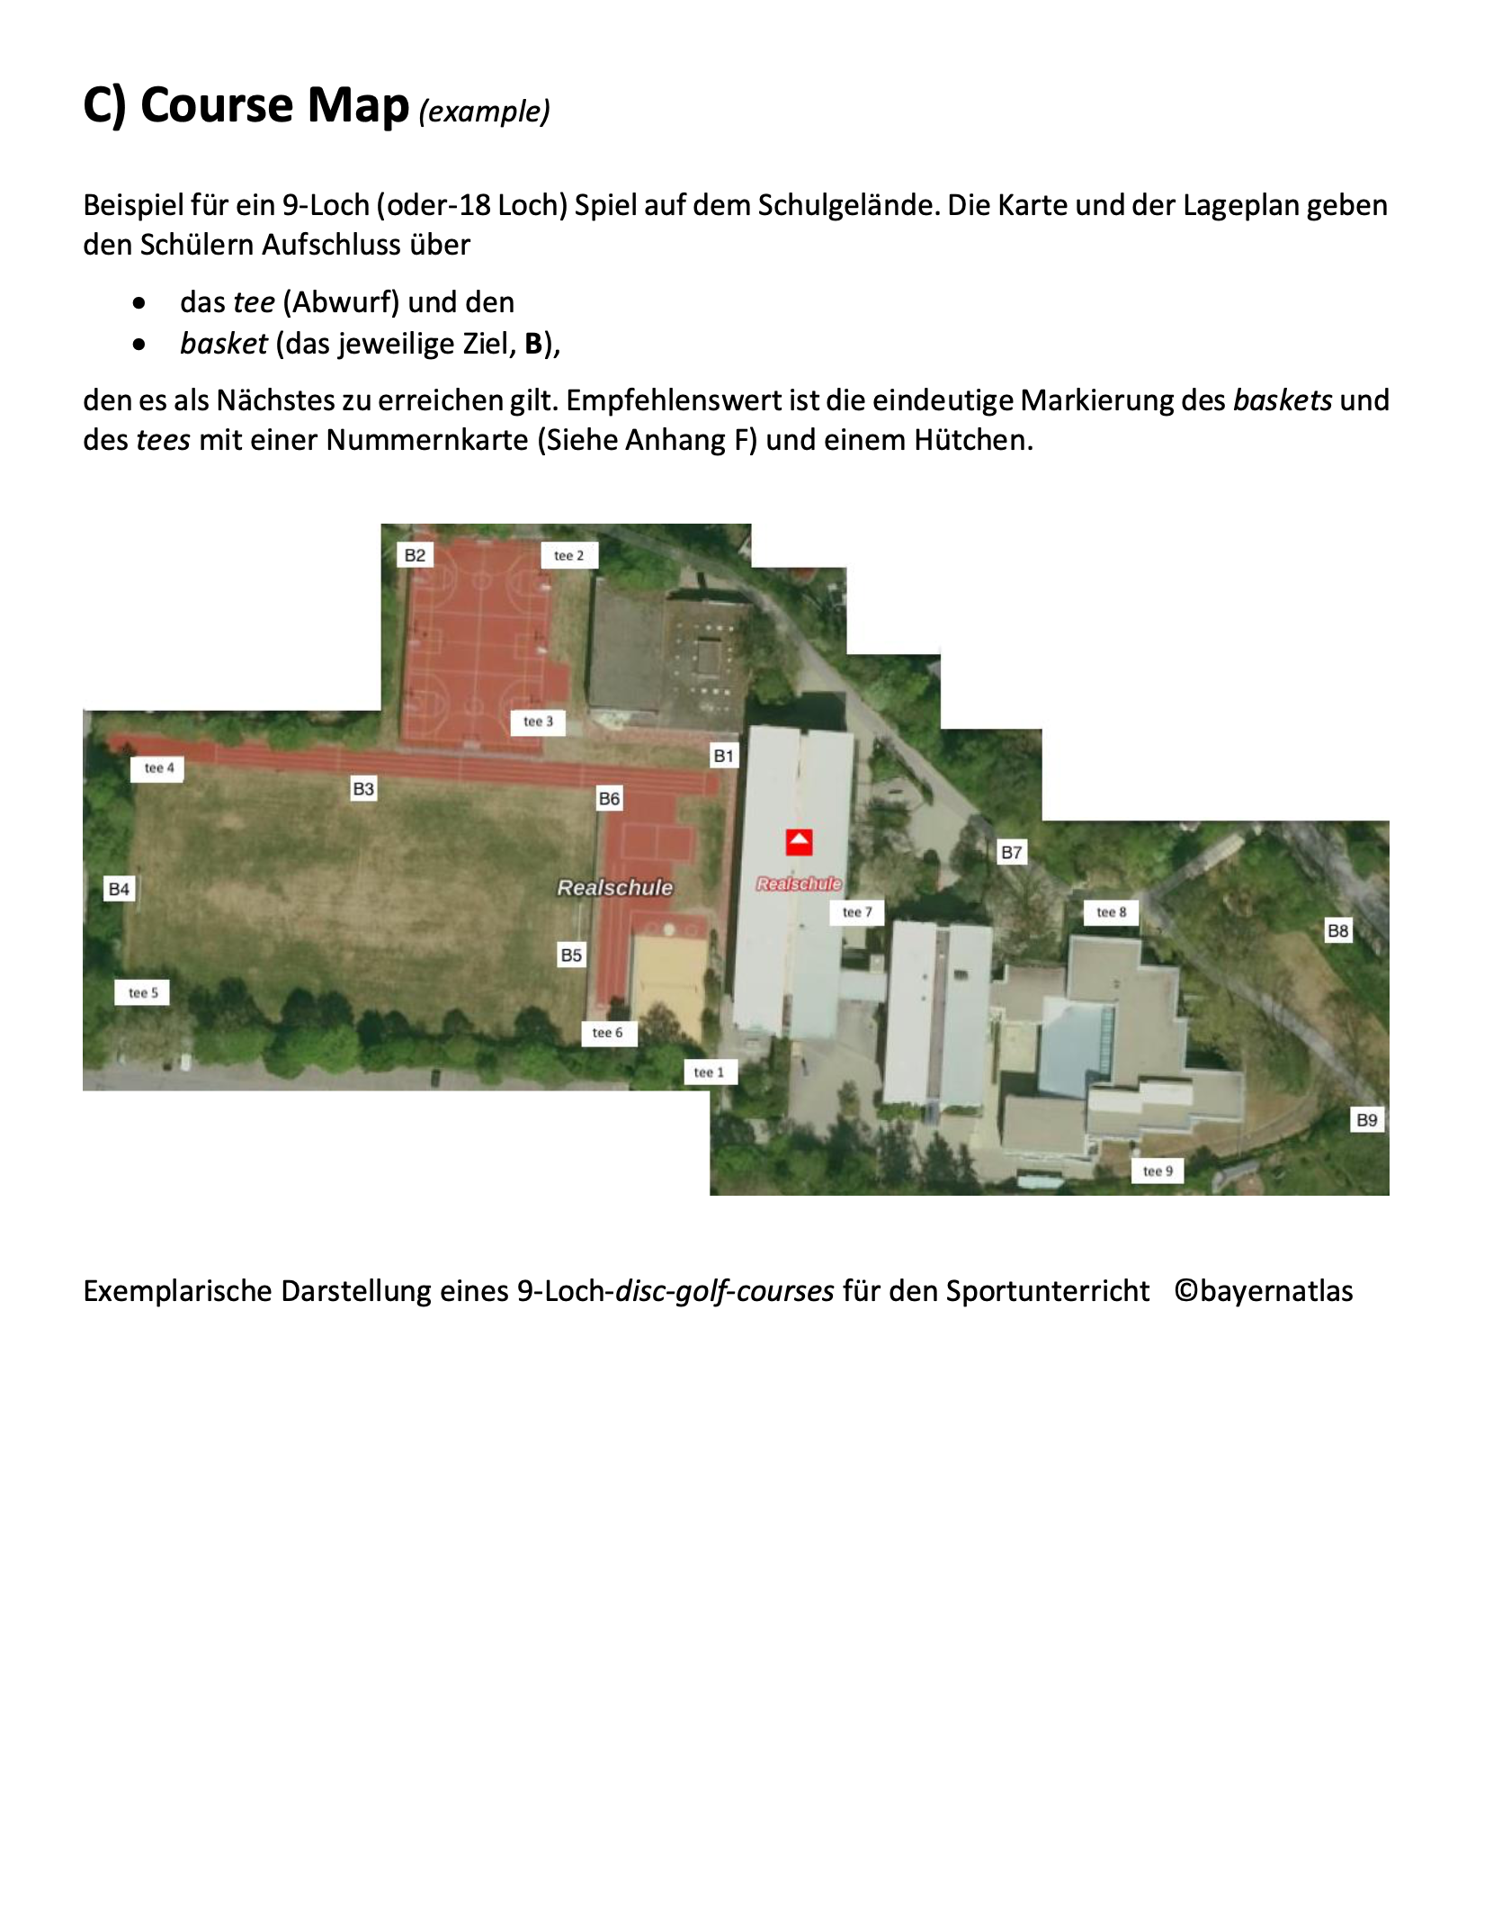

Make it happen – bilingualer Unterricht im Fach Sport
E Ideen und Beispiele

Slide 32
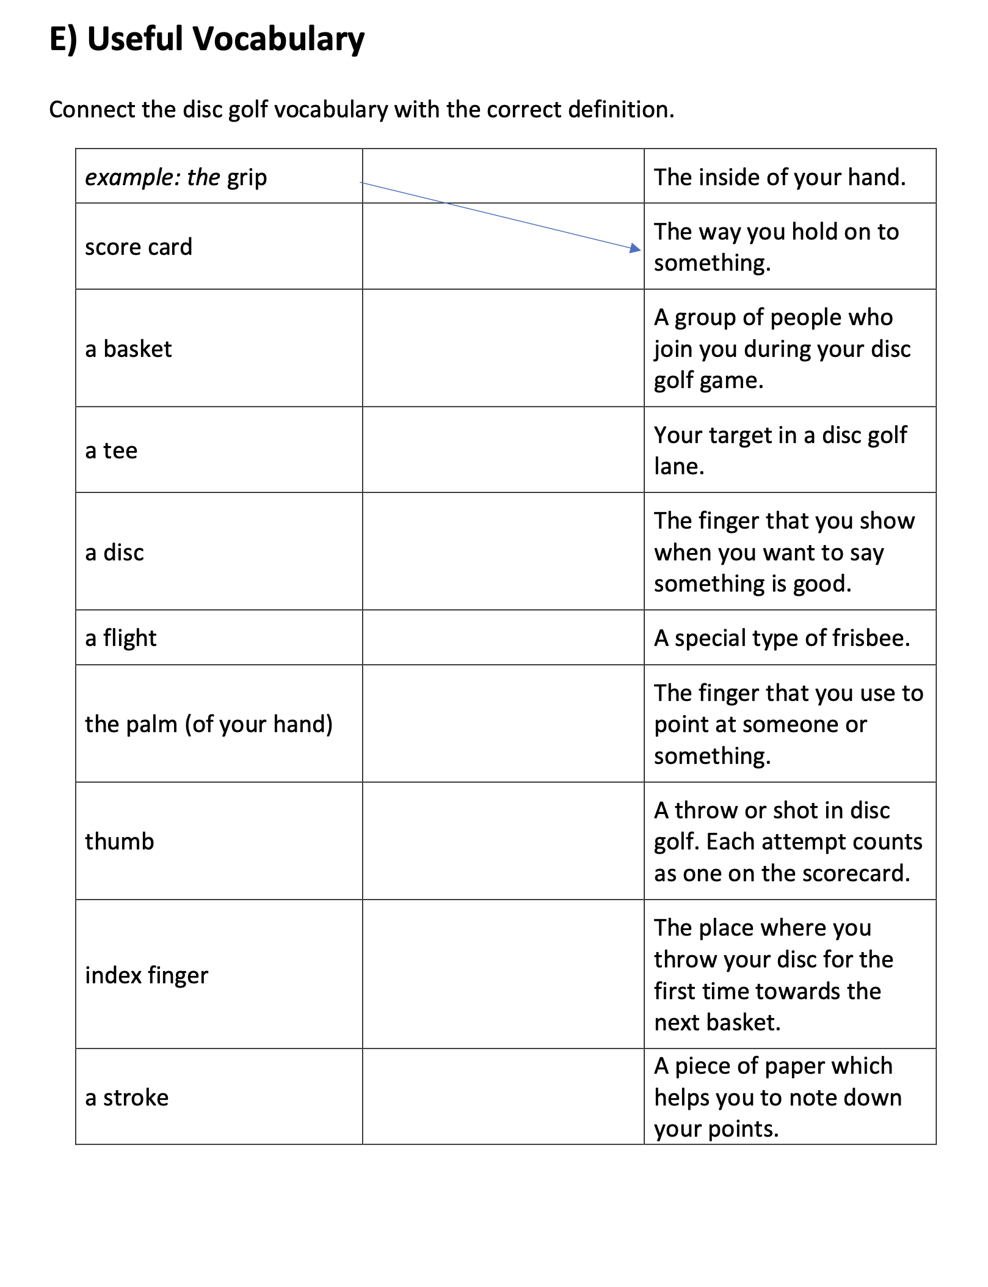
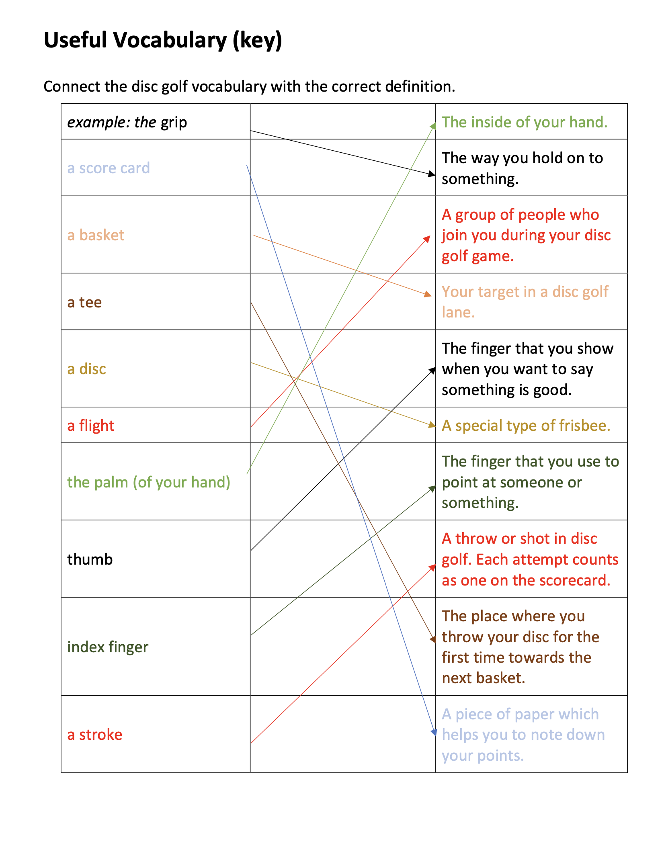
Make it happen – bilingualer Unterricht im Fach Sport
E Ideen und Beispiele

Slide 33

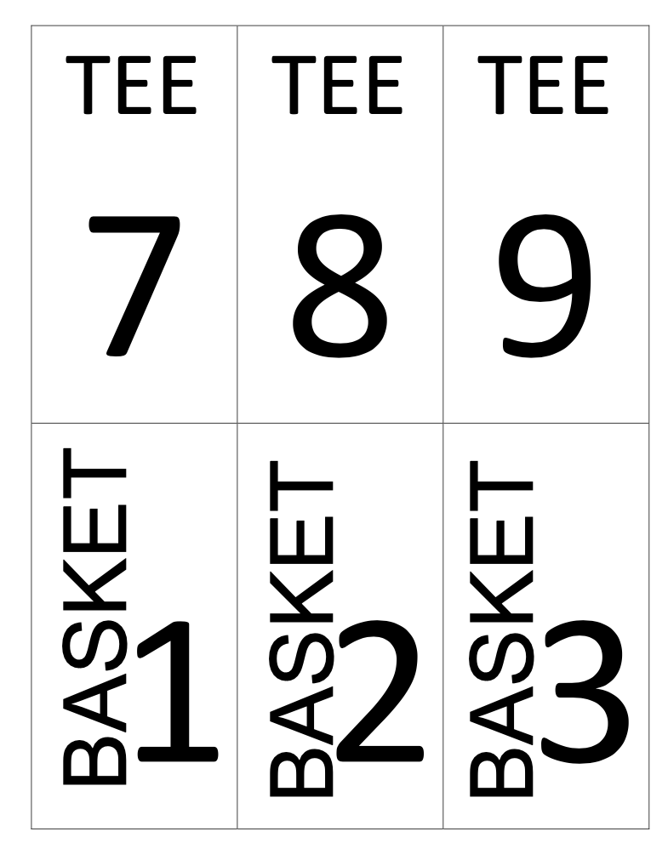
Make it happen – bilingualer Unterricht im Fach Sport
E Ideen und Beispiele

Slide 34
Make it happen – bilingualer Unterricht im Fach Sport
E Ideen und Beispiele
3. Schülerproduktion (9): Circuit training with everyday objects

Slide 35
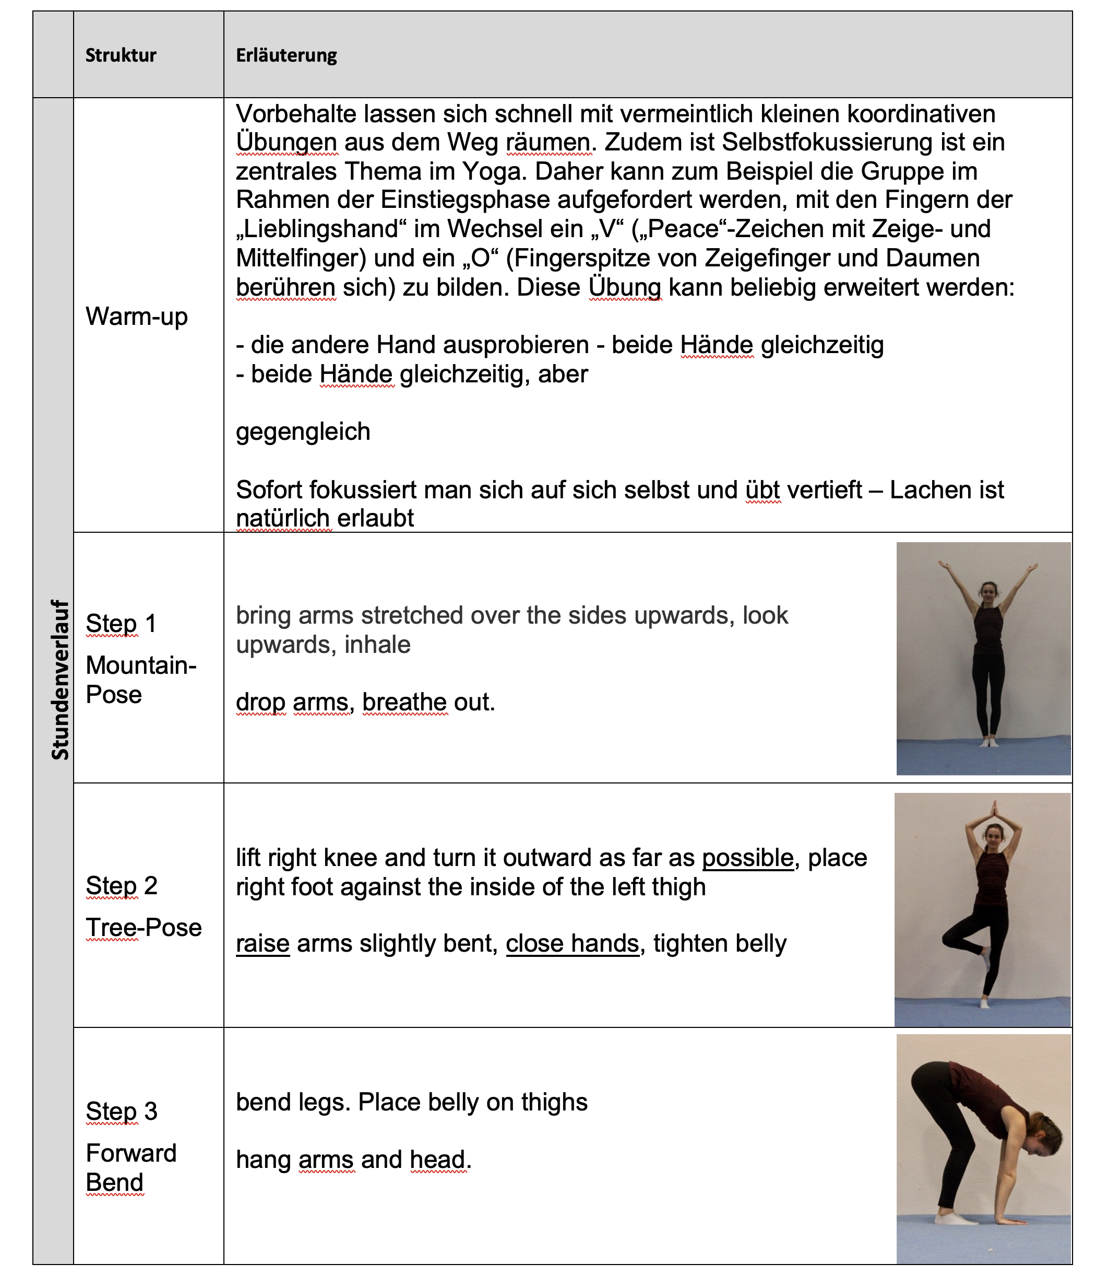
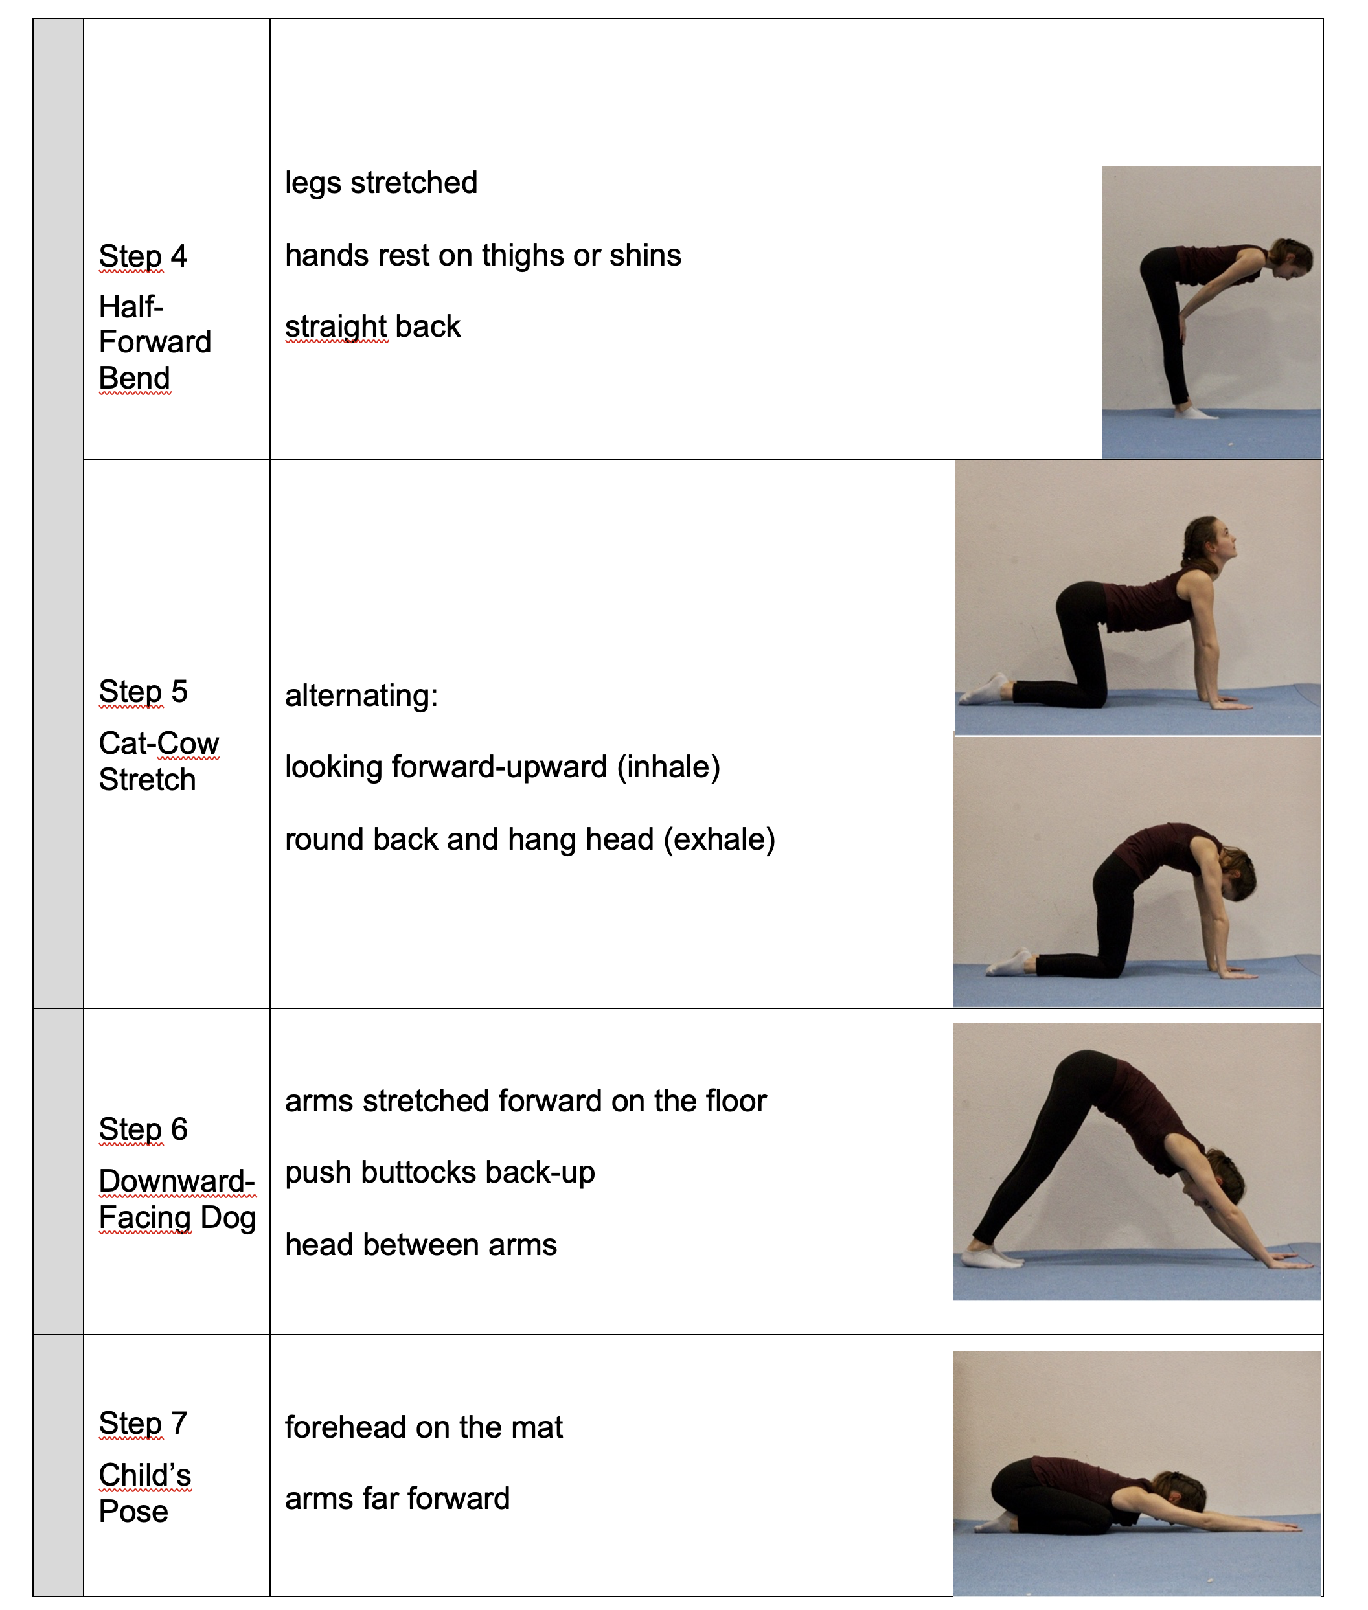
Make it happen – bilingualer Unterricht im Fach Sport
F Ausblick
F Ausblick:
Derzeit in Erstellung:
Für alle Jahrgangsstufen: Spielesammlung:
„kleine Spiele für den bilingualen Sportunterricht“
Jgst. 6 (Vorkurs) Yoga: Selbsteinschätzung
Jgst. 7 Orienteering
Jgst. 9 Yoga
– Sun Salutation

Slide 36


Make it happen – bilingualer Unterricht im Fach Sport
G Literatur und Arbeitsmaterial
Literatur:
C. Müller /R. Schlöffel;
Bewegtes Lernen in modernen Fremdsprachen
z.B Touch and say it! Keep fit!
C. Fink / O. Fink;
Move ya! Grammatikspiele in BEWEGUNG für den
Englischunterricht
z.B. Chain of words, Fast - faster - the fastest, Hopscotch
Notes:
Keep fit- mit Musik oder Trommel in bestimmtem Takt bewegen.
Chain of words : Relay
Fast faster fastest Kreis mit Ball Steigerung
Hopscotch (grammar Drill)

Slide 37
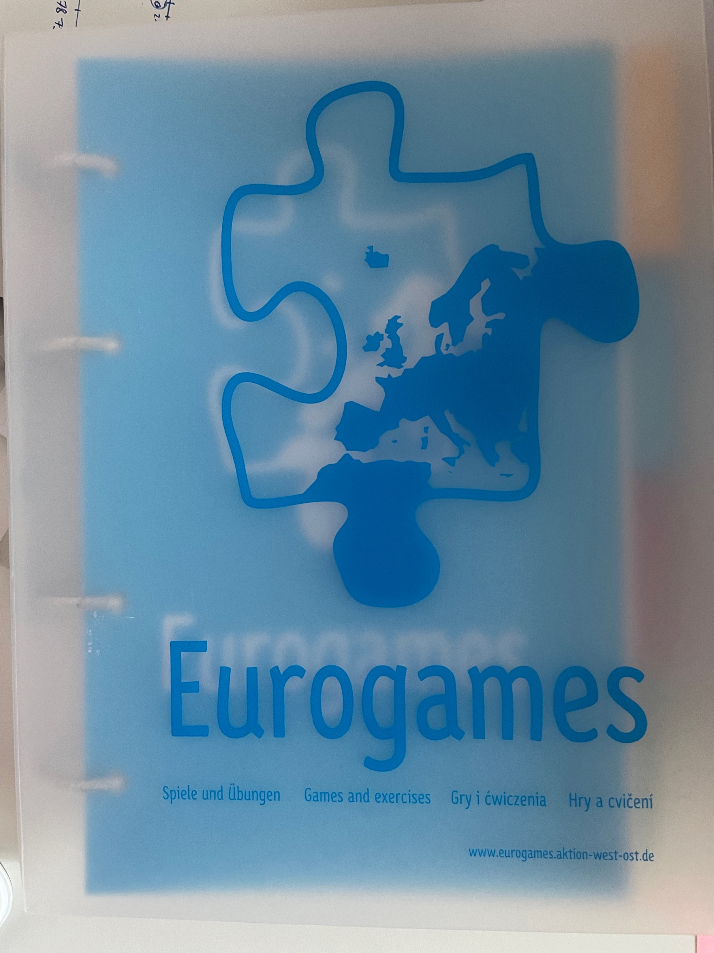

Make it happen – bilingualer Unterricht im Fach Sport
G Literatur und Arbeitsmaterial
Literatur:
Aktion West-Ost e.V.:
Eurogames. Düsseldorf. 2014
Dr. Mommert-Jauch, Petra / Jauch Janina:
Fit im Kopf durch Bewegung. München. 2010
Notes:
Keep fit- mit Musik oder Trommel in bestimmtem Takt bewegen.
Chain of words : Relay
Fast faster fastest Kreis mit Ball Steigerung
Hopscotch (grammar Drill)

Slide 38
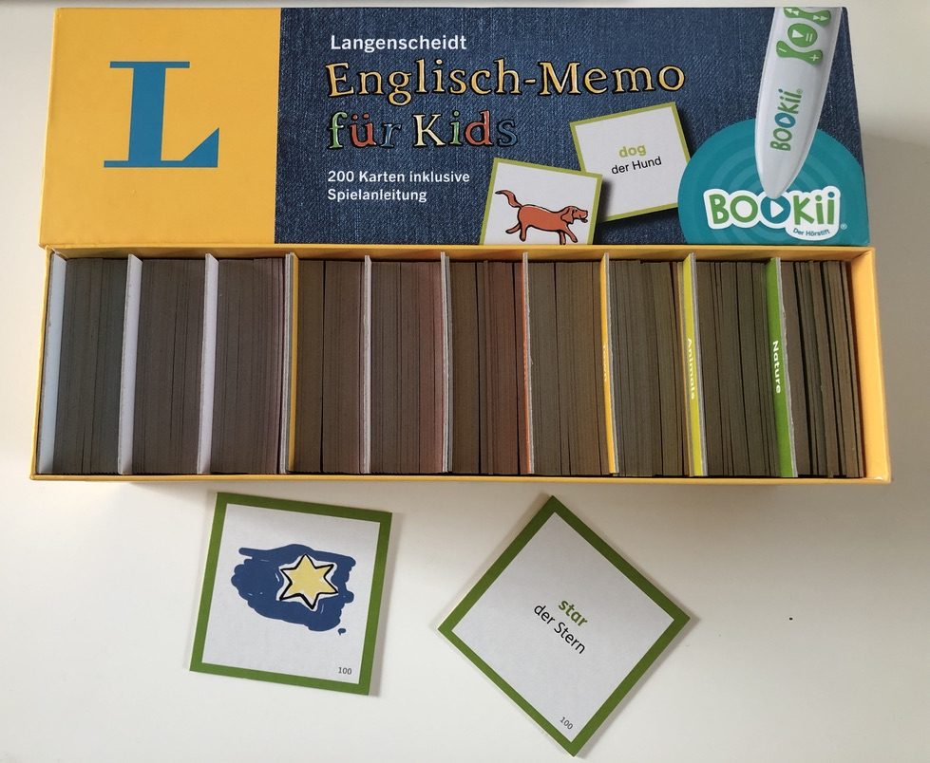
G Literatur und Arbeitsmaterial
Make it happen – bilingualer Unterricht im Fach Sport
Material:
Langenscheidt:
Englisch-Memo für Kids
Beschreib- und abwischbare Magnettafel in der Turnhalle

Slide 39

Make it happen – bilingualer Unterricht im Fach Sport
H Fragen, Wünsche, Anregungen, Diskussion
Fragen, Wünsche, Anregungen?
Join the team!

Slide 40

Veranstaltungshinweis
Veranstaltungshinweis:
Fachtagung bilinguale Züge an bayerischen Realschulen
FAU – Campus Nürnberg (EWF)
ganztägig, am 13.07.2023
Anmeldung über FIBS
lizenziert gemäß CC BY-NC

Slide 41

Make it happen – bilingualer Unterricht im Fach Sport
KontaktC
Vielen Dank für Ihre Aufmerksamkeit!
StR David Matheisl
Arbeitskreis Bilingual am ISB
matheisl@rea-hip.de
david.matheisl@fau.de

Slide 42
Make it happen – bilingualer Unterricht im Fach Sport
Bildnachweis
Bildquellen:
Gehirn: https://pixabay.com/de/illustrations/gehirn-geist-psychologie-idee-2062057/
Kinder Luftballons: https://pixabay.com/de/photos/mädchen-kinder-glück-liebe-ballon-1563093/
Kinder Skizze: https://assets.serlo.org/5d148de716ee7_52ad4f5f029875cc8c18bc0ca34981b661ea9116.jpeg
Jonglage: https://pixabay.com/de/photos/jongleur-trick-zauberer-jonglieren-1216853/
Womens scoccer: https://pixabay.com/de/photos/fußball-womens-soccer-sport-5430983/
Yoga: https://live.staticflickr.com/7342/27902993831_cbe362711a_b.jpg
Lacrosse 1: https://live.staticflickr.com/7589/16564885268_9e95ef3bd0_n.jpg
Lacrosse 2: https://live.staticflickr.com/8689/16751380012_ec69ce2083_n.jpg
Disc Golf Basket: https://images.pexels.com/photos/219443/pexels-photo-219443.jpeg?cs=srgb&dl=disc-disc-golf-discing-jared-nanasy-219443.jpg&fm=jpg
Capture the flag: https://wimasu.de/wp-content/uploads/2014/09/Capture-the-Flag-wimasu-720x380.png
Flag football: https://live.staticflickr.com/3522/3983245732_3220cb7c2a_b.jpg
FAU Truck: https://etenjournal.files.wordpress.com/2021/05/photofunia-1620224595.jpg

